Slide 1
Introduction of Cloud Computing
Jimmy Jiang
2011-01-26
jingminjiang@hengtiansoft.com
Based on Jimmy’s Research & Experiment
Insigma Hengtian Software Ltd.
Notes:
Bill Hunt

Slide 2
说明
云计算定义
云计算研究现状
云计算模式&赢利
云计算架构
实验结构
研究目标及预期成果
虚拟云系统监控系统的设计 & 结果展示
Eucalyptus集群控制器虚拟机实例调度
实例调度算法优化 & 结果展示
Notes:
云计算标准、技术背景请参考文末尾

Slide 3
说明
中文 VS 英文
  中文
分享目的
  熟悉云计算概念、价值
  抛砖引玉
内容价值
  来自网络知识、书籍、论文
  偏重介绍性的分享
所属范围
  基础设施服务
  虚拟化
吸取建议
  提出见解
  纠正问题

Slide 4
云计算定义
互动百科：云计算其实是网格计算（Grid Computing）、分布式计算（Distributed Computing）、并行计算（Parallel Computing）、效用计算（Utility Computing）、网络存储（Network Storage Technologies）、虚拟化（Virtualization）、负载均衡（Load Balance）等传统计算机技术和网络技术发展的融合产物。
狭义&广义：狭义即提供商通过网络以按需、易扩展的方式向用户提供所需的资源包括基础设施、平台和软件，并根据商业活动需求进行动态配置；而广义的定义则是把狭义的云计算扩展至其它任意行业与服务。
利用可扩展的云计算数据中心，不断提高计算处理能力，通过互联网按需为用户提供服务，实现像水、电、煤气一样的服务模式，但使用更加方便，费用更低廉
Notes:
云计算起源：
云计算的概念的直接起源来自Dell的数据中心解决方案、AmazonEC2产品和Google-IBM分布式计算项目。Dell在2007年6月发布了第一季度财报，里面提到：“在产品与服务方面，Dell都将不断利用新的标准化技术、降低客户在系统架构上部署解决方案、维护安全稳定的复杂度和成本。为此，Dell最近采取了一系列措施，比如成立Dell数据中心解决方案部门，提供云计算服务和设计模型，使客户能根据他们的实际需求优化IT系统架构”
那么云计算为什么被称为“云”计算呢？其实早在互联网刚刚兴起的时候，计算机架构图中习惯使用一朵云来表示互联网，所以，当这种基于互联网的新一代计算模式产生的时候，就用“云计算”这个名词来表示了。
早期的互联网，主要用于传送资讯、收发邮件，随着互联网的发展、带宽的提高、无线的接入，越来越多的设备相聚和互联网融为一体，互联网演变成一个提供多样丰富服务的平台，如电子商务，企业信息管理、共享资讯、视频和博客等，因此最终互联网的含义必须融入计算、存储、服务和软件等概念，并且，能连入云计算网络的设备也发生了巨大的变革，包括几乎所有通信、联网设备正如图2-1云计算设备图描述的一样。

Slide 5
云计算特点
资源可以根据需要进行动态扩展和配置
资源在物理上以分布式的共享方式存在，为云中的用户所共享
用户按需获得资源，并按照实际使用量付费，而不需要管理它们
优点：
提高资源利用率
降低成本，无限可能的运行能力
缺点：
特权访问的风险
数据隔离问题
数据可用性问题、问责制问题
Notes:
硬件和软件只是云计算的资源，并以服务的方式通过网络提供给用户。如Amazon EC2将计算处理能力打包并提供给用户；Google App Engine把开发设计部署实施所涉及的软件、硬件平台一起打包提供给客户。对于企业或机构用户而言，他们不需要规划私有的设备数据中心以及IT资源管理，他们可以依托云计算获得所需。
资源可以根据需要进行动态扩展和配置。如Amazon EC2可以满足用户的需求的快速增长，不断为其提供更多的基础设施、存储空间、带宽和处理能力。
资源在物理上以分布式的共享方式存在，为云中的用户所共享，但最终在逻辑上以单一整体的形式呈现。即云计算资源可以共享，用户可以立即获得另一用户释放的资源来达到资源需求，然而正在使用的资源在不同用户之间是独立的。
用户按需获得资源，并按照实际使用量付费，而不需要管理它们。这样就避免了单独投资IT基础设施并管理它们可能出现的浪费现象。
根据以上的特征，分析云计算的本质原理与现代商业云计算的运作模式，我们可以归纳出云计算的优点有：
优化产业布局。云计算资源的相对集中，可以对产业、资源的布局达到最优化，因为云计算只要能通过互联网相对便捷的方式提供服务，基础设施的建设维护对用户都是透明的，可以选取最优化产业布局方案。
提高资源利用率。不同用户之间资源的共享，通过资源池的动态调度机制和合理分配，可以达到传统IT资源无法达到的资源利用率。
高效、方便。从用户角度出发，按需使用云计算资源能为用户自己提供最满意的计算处理效率，并且能随要随到，而无需考虑如何管理它们。
降低成本。从用户角度出发，使用云计算，不需要投入任何资本在基础设施建设与IT管理、维护上，有效降低成本
无限可能。无限扩展的资源和计算能力，能够处理传统数据中心无法处理的任务。
尽管云计算未来有着光明前景，但它也有着无法避免的缺点或暂时无法解决的问题：
特权访问的风险。由于用户的机密数据由云计算提供商保管，提供商特权用户具有全部数据的访问权限。
法律遵守问题。云计算服务带来的全新经营模式和合同规定，需要制定相应的法律，且在安全审计方面有着更高的要求
数据隔离问题。不同用户之间的数据需要完全隔离，但云计算的资源却是共享的，如何保证技术上的完美，如何让客户放心都是云计算发展中亟待解决的问题
数据可用性。用户不知道数据在哪里，数据的灾难恢复能力有多少，当数据不可用时问责制怎么规定，这些都是云计算需要面对的问题。

Slide 6
云计算研究现状
国外研究现状
  Amazon
  IBM
  Google
  Microsoft
国内研究现状
  浪潮
  阿里云
  联想
  ……
学校相关研究
  国内
  美国
  日本

Slide 7
Amazon
2006年3月，发布S3 （Simple Storage Service简单存储服务）
2006年8月，发布EC2（Elastic Compute Cloud弹性计算云)
2009年， Sybase成功部署Amazon云计算，提供按需数据库系统
2010年， Amazon迁移企业内部应用至云计算平台
2010年9月，Amazon推出“云梯”，为提供云服务是涉及的大量数据传输提供了更加稳定而高效的手段
2010年末，Amazon宣布推出1年免费云计算服务，并将整合iPhone应用于云计算服务
2009年云计算服务利润2亿美元，2010年云计算服务营收达5亿美元
Notes:
早在2006年3月，Amazon就发布了S3（Simple Storage Service简单存储服务），用户通过Amazon提供的标准接口访问需要的存储服务，这种存储服务按照类似租金的形式进行收费，同时用户还需要为承担网络流量费用。2006年8月，Amazon发布了EC2（Elastic Compute Cloud弹性计算云）产品的Beta版，志在提供为中小型企业提供IaaS（Infrastracture as a service基础设施即服务），用户可以按需购买系统的处理能力。2009年9月，Sybase成功部署Amazon云计算，提供按需数据库系统。2010年7月，Amazon迁移企业内部应用至云计算平台。2010年9月，Amazon推出“云梯”，为提供云服务是涉及的大量数据传输提供了更加稳定而高效的手段。经过多年的改进，如今Amazon云计算服务已经可以支持几乎所有主流的操作系统，2010年末，Amazon宣布推出1年免费云计算服务，并将整合iPhone应用于云计算服务。相对来说EC2产品的应用比IBM-Google并行计算项目要早，虽然AmazonEC2产品对云计算概念的普及不如IBM-Google并行计算项目明显，但这并不妨碍EC2产品作为云计算先行者的地位。虽然在云计算概念发展的早期，Amazon对概念的普及贡献甚少，但随着云计算的发展，Amazon在云计算领域的实力和名声一开始就凌驾在IBM和Google之上[中国云计算网]，Amazon从卖书到卖“云计算”服务，2009年云计算服务利润2亿美元，预计2010年云计算服务营收将达5亿美元，它成为了名副其实的IT业淘金先驱。

Slide 8
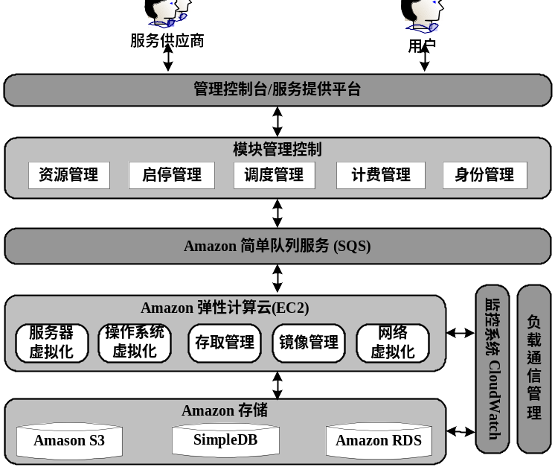
Amazon Web Service
Notes:
Amazon是云计算最早的推行者，Amazon提供的云计算服务实际上是一个Web服务，通过此Web服务，企业用户和服务供应商可以请求和使用云中心的预配置的资源，而Amazon Web Service（AWS）是这些Web服务的总称。通过AWS获得的IT基础设施服务和平台服务，用户可以再Amazon公司的云计算平台构建各种企业级应用和个人应用。由于该论文涉及实验环境与Amazon比较相似，所以利用图2-7描绘了详细的Amazon产品的架构：
图 2.7 Amazon云计算产品系统架构
AWS不仅包括上层的软件应用、电子商务、计费支付和物流等服务，还包括基础设施层提供的计算服务、消息通信、网络通信和存储服务。
用户通过管理控制台或服务提供平台获得服务，并且可以通过控制管理模块将应用根据需要部署在Amazon EC2中。通过控制器可以进行资源调度、计费服务、启动或停止应用、监控应用状态等。数据存储在Amazon存储云中，借助Amazon的简单队列服务(SQS)，应用程序之间、控制器之间、模块之间可以实现异步可靠的通信机制。
Amazon SQS (Simple Queue Service)是一种在分布式应用组件之间传递数据的消息队列服务，以满足松耦合的特点，消息队列可以保存在不同的网络与机器中，而消息则是文本数据，可以通过SQS的公共访问接口执行添加、读取和删除消息操作，提供并发访问、锁定保护等措施。
Amazon EC2由AMI(Amazon Machine Image)、虚拟机实例和AMI运行环境组成[架构实践]。EC2支持用户自定义操作系统、中间件及应用程序并打包成AMI文件，通过相应接口上传并运行实例，除了AMI文件，用户的数据需要借助Amazon存储云进行存储，当实例关闭，实例状态与数据都不保存。
Amazon S3(Simple Storage Service)是一种网络存储服务，可以单独使用，也可以与Amazon其他服务相结合。通过REST或SOAP接口以及S3中唯一标示资源的URI标识符，便可以上传、访问、删除或更新相应的数据。
Amazon SimpleDB是一种高可用、可伸缩、简易的非关系型数据库，包含域、项、和属性三层，用户按照域来划分，不支持跨域的查询操作，没有Schema的概念，只需在相应的域中定义属性与项，属性是文本类型，可以包含多个值，索引由系统自动创建维护，同样，用户可通过REST或SOAP接口来访问数据。
Amazon RDS则是弥补SimpleDB的不足而产生的关系型数据库，帮助用户把正在使用的MySQL数据库无缝的接入RDS，并使用户能容易地操作和伸缩云中的数据库，然而现在仅支持MySQL数据库。

Slide 9
IBM
2007年推出“蓝云”计划
2007年11月15日推出的蓝云计算平台，为客户带来即买即用的云计算平台
2008年8月，IBM宣布斥资3.6亿美元在美国打造史上最复杂的云计算数据中心
2009年2月13日，IBM扩大全球“蓝云”计划，推出云计算服务管理中心、Tivoli存储服务等最新产品和服务
2010年初，IBM公司于美国签订试验性合同，为了更好地保证军方的网络安全，获准为后者建立一个支持国防和情报网络的云计算系统
2010年3月，IBM公司宣布通过互联网推出开发软件，挑战微软的“云计算”产品
2010年12月8日，IBM宣布与国内49家独立软件开发商、系统同集成商正式成为云计算合作伙伴
“蓝云”基于IBM Almaden研究中心（Almaden Research Center）的云基础架构，包括Xen和PowerVM虚拟化、Linux操作系统映像以及Hadoop文件系统与并行构建
Notes:
IBM于2007年夏天对外高调宣布推出他们的“蓝云”计划，这套产品将“通过分布式的全球化资源让企业的数据中心能像互联网一样运行”，IBM在2007年11月15日推出的蓝云计算平台，为客户带来即买即用的云计算平台[IBM蓝云白皮书]。2008年8月，IBM宣布计划斥资3.6亿美元在美国北卡罗来纳州建设具备未来特色的史上最复杂的云计算数据中心，并且IBM将同样在东京投入大量人力物力建设云计算基础设施。2009年2月13日，IBM扩大全球“蓝云”计划，推出云计算服务管理中心、Tivoli存储服务等最新产品和服务。2010年初，IBM公司于美国签订试验性合同，为了更好地保证军方的网络安全，获准为后者建立一个支持国防和情报网络的云计算系统。2010年3月，IBM公司宣布通过互联网推出开发软件，挑战微软的“云计算”产品，分享其所在的PaaS市场。2010年12月8日，IBM宣布与国内49家独立软件开发商、系统同集成商正式成为云计算合作伙伴，IBM欲借此打造生态系统的围墙，在未来美好的的云计算市场淘金。“蓝云”基于IBM Almaden研究中心（Almaden Research Center）的云基础架构，包括Xen和PowerVM虚拟化、Linux操作系统映像以及Hadoop文件系统与并行构建[中国云计算网]，从这里我们知道，无论从基础设施、操作系统、中间件还是应用软件甚至存储这些方面都有着得天独厚的优势，这也是IBM造势能如此成功，进展能如此顺利的重要原因之一。

Slide 10
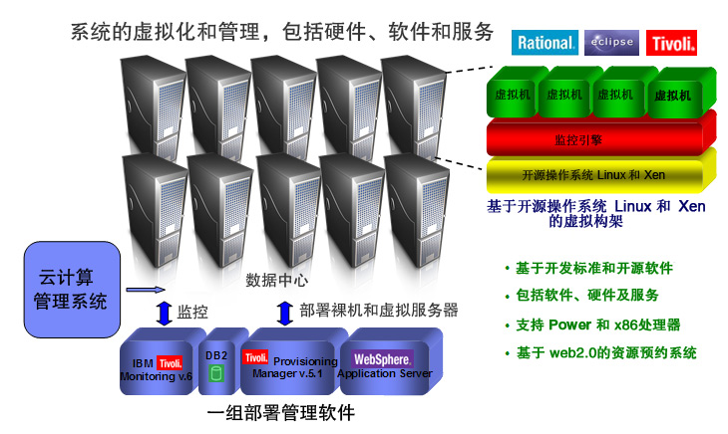
IBM “蓝云”
Notes:
IBM是最早向中国提供云计算服务的国际互联网企业。IBM的云计算战略以“商务云”为中心，一方面为企业或单位提供云计算解决方案，包括咨询、设计、实施、运维等服务，主要分为“测试云”、“桌面云”、“存储云”、分析云和“云咨询”，用于帮助客户搭建公有云或私有云，另一方面，凭借在虚拟化、标准化和自动化等方面的技术和经验，为用户提供高质量的云计算服务，IBM“蓝云”计划则体现了随需而变的思想、面向服务架构的理念和动态基础设施的模式。图2-9即是IBM“蓝云”的体系架构：
图 2.9 IBM“蓝云”体系架构
IBM“蓝云”架构包括SaaS应用软件LotusLive、PaaS弹性扩展平台WebSphere Virtual Enterprise (WVE)、IaaS基础架构虚拟化软件PowerVM，同时还包含云计算管理软件Tivoli Service Automation Manager (TSAM)，整合存储云平台XIV、SAN存储虚拟化平台SAN Volume Controller(SVC)以及整合云硬件和软件平台以缩短云项目开发和部署时间的云环境管理系统IBM CloudBurst。
LotusLive是SaaS的典型代表，主要用于会议服务、办公协作服务和电子邮件服务。
IBM TSAM是基于虚拟化平台而管理IT服务生命周期的系统，帮助用户定义并创建模板，获取用户的部署请求并自动完成部署操作，然后通过网络方式提供IT服务给用户，当IT服务结束时，回收并释放该服务所占用的资源。
WVE和CloudBurst的相互结合，则形成了产品IBM WebSphere CloudBurst Appliance (WCA)，方便用户创建、部署和管理私有WebSphere云环境，因为它有效整合了云基础设施层和云平台层；WCA利用IBM PowerVM、VMware ESX等虚拟化技术实现服务器、存储、网络和操作系统的虚拟化，同时支持解决方案部署模板化，用户群组管理，镜像模板管理，资源监控，计费管理等功能，使得资源分配、镜像虚拟、存储、环境配置和软件管理等操作方便快捷，从而为用户部署安全可靠的云计算环境。

Slide 11
Google
2007年10月初宣布云计划
Hadoop分布式平台, MapReduce广泛被采用
2008年4月，Google对外推出自己的PaaS服务，即Web应用软件托管服务App Engine，包含免费基础版本，使得开发人员可在其上发布Web应用，至2010年8月，此服务已经可以支持IPv6
2008年9月，Google的将云计算战略部署至它的浏览器Chrome，为提供云计算的服务打下基础
2010年5月底，Google与VMware强强联手推动云计算发展
2010年9月底，Google透露将在不久发布依据云计算的移动处理版Google Docs
终结桌面操作系统的Chome OS，2010年12月问世
Notes:
Google在2007年10月初宣布云计划，并且联合IBM与美国6大名校签署协议，向他们提供云计算研究所需要的大型分布式计算资源（BladeCenter，System X服务器等）、软件（Linux，Xen，Haddoop等）、课程（MapReduce算法，Hadoop文件系统）以及支持服务，帮助并推动学生和研究人员获得开发云网络级应用软件的经验。次年1月，Google宣布与台湾台大、交大等学校合作启动“云计算学术计划”，第一次将复杂云计算技术推广至中国台湾地区，同年3月，Google全球CEO埃里克宣布在中国大陆推出“云计算”计划并将在校园大力推广。2008年4月，Google对外推出自己的PaaS服务，即Web应用软件托管服务App Engine，包含免费基础版本，使得开发人员可在其上发布Web应用，至2010年8月，此服务已经可以支持IPv6，虽然还处在不稳定期，但可以想象在将来云计算普及，移动通信4G完善的同时，人民的生活将会有多少的改变。2008年9月，Google的将云计算战略部署至它的浏览器Chrome，为提供云计算的服务打下基础。2010年5月底，Google与VMware强强联手推动云计算发展。2010年9月底，Google透露将在不久发布依据云计算的移动处理版Google Docs。而早在2008年提出的将终结桌面操作系统的Chome OS，随着2010年12月的问世，预计也将助Google成为云计算巨头一臂之力。到现在为止，研究表明，在云计算领域，Amazon和Google暂时处于领先地位。

Slide 12
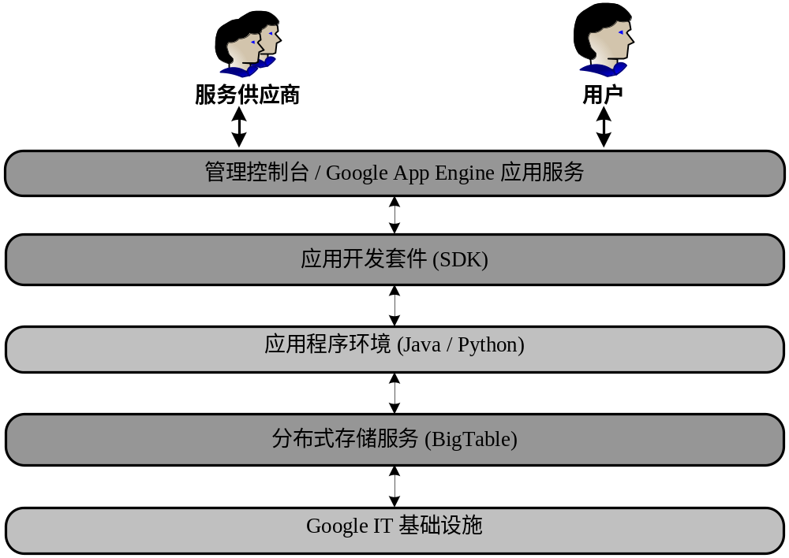
Google App Engine
Notes:
Google利用云计算支撑着目前全球最大规模的搜索引擎，并拥有先进的海量数据存储与处理技术，如分布式文件系统GFS，分布式存储服务Datastore和分布式计算框架MapReduce等。Google推出的Google App Engine(GAE)平台即服务，使得客户可以基于它开发业务系统并在Google分布在全球的基础设施上部署业务系统。图2-8 是Google云计算服务的基本框架：
图 2.8 Google云计算服务系统架构
由上可知，Google与Amazon的云计算不同，Google App Engine专门提供一个开发简单、部署方便、伸缩容易的Web应用运行和管理平台。
Google GAE的Web应用非常丰富，例如Google Docs、Gmail，它们都是建立在Google分布的基础设施之上，根据用户请求，资源进行自动扩展、均衡，同时，通过管理控制台，可以轻易的监控用户资源的使用。
Google GAE的应用开发套件(Software Development Kit)，使开发人员可以在本地执行开发测试任务并管理和上传应用程序，其提供的安全开发沙盒包含开发必须的插件并模拟环境API，使得Web应用开发和管理任务得到简化。
Google GAE应用程序运行环境是可伸缩的Web程序运行平台，为利用应用开发套件生成的程序提供运行的平，目前支持Java和Python两种语言。
Google GAE分布式存储服务采用BigTable技术，支持一种基于对象的结构化数据存储服务，定义了专门的数据库语言GQL，并提供了数据库事务处理能力，从而保障数据的一致性、灵活性。

Slide 13
Microsoft
2008年10月底，微软首席架构师Ray Ozzie在洛杉矶专业开发者会议上宣布微软“云计算”计划名为Windows Azure，旨在为开发者提供平台，帮助开发可以在微软云服务器、数据中心、Web和PC上运行的应用程序
2009年5月，微软TechEd发布基于云计算的PHP开发包，为开发者提供与Azure一致的编程模块
2009年5月，微软中国公司徐步与杭州政府签署三年战略合作备忘录，其中包括在杭州建立微软中国首个云计算中心——微软（杭州）云计算中心和建立“杭州师范大学-微软IT学院”
2009年7月，微软公布云计算Azure收费细节
2009年12月，NetApp与微软加强虚拟化、云计算以及存数等领域合作
2010年初，微软相继与HP、思科、NSF、Cray、中华电信等公司合作推进微软的云计算研究、推广、部署和运营
据估计，未来10年，微软云计算将为它带来100亿美元的创收
Notes:
微软是继Amazon、IBM、Google之后，第三个推出云计算的公司，2008年10月底，微软首席架构师Ray Ozzie在洛杉矶专业开发者会议上宣布微软“云计算”计划名为Windows Azure，旨在为开发者提供平台，帮助开发可以在微软云服务器、数据中心、Web和PC上运行的应用程序。2009年5月，微软TechEd发布基于云计算的PHP开发包，为开发者提供与Azure一致的编程模块。2009年5月，微软中国公司徐步与杭州政府签署三年战略合作备忘录，其中包括在杭州建立微软中国首个云计算中心——微软（杭州）云计算中心和建立“杭州师范大学-微软IT学院”，希望通过双方合作，提升杭州软件技术创新能力，加强计算机教学能力，推动本地IT生态系统建设。2009年7月，微软公布云计算Azure收费细节。2009年12月，NetApp与微软加强虚拟化、云计算以及存数等领域合作，旨在帮助客户提高数据中心管理效率、降低成本，并提高业务的灵活性。2010年初，微软相继与HP、思科、NSF、Cray、中华电信等公司合作推进微软的云计算研究、推广、部署和运营。随着微软云计算上海创新中心成立，Azure正式对外发布运营并收费，微软获得云计算安全认证等事件，我们可以看出微软正在云计算的抢夺战中稳步前进，据估计，未来10年，微软云计算将为它带来100亿美元的创收。

Slide 14
国内研究现状
2009年初，中国IT技术趋势调查表明：55.3%的企业对于云计算的认识尚处于“零星片面”的阶段，1/3的用户则表明不了解什么事真正的云计算，对云计算认知比较清楚地用户仅0.3%
2009年后半年，合作、协助方式加快云计算的发展
2009年7月，IBM为中国中化集团公司打造国内首个企业云计算平台
2009年8月，红帽宣布成为中国第一个由政府牵头建立的云计算中心的技术提供商
2009年12月，戴尔联合北京讯鸟软件公司、曙光公司分别在北京、成都打造云计算服务平台
2010年5月，IBM与大连高新区、大连中科天健信息科技有限公司打造“大连云计算智慧展示中心”
2010年9月，微软为扩展云计算国内布局，寻求国内三大运营商合作
Notes:
国内对云计算的研究起步较国外迟，这与国内对云计算概念没有深刻认识有一定关系，而技术标准统一的缺乏也成为了我国“云计算”发展的瓶颈，资源无法共享，技术无法统一，观念不能融合。2009年初，国外云计算风起云涌之时，中国IT技术趋势调查表明：55.3%的企业对于云计算的认识尚处于“零星片面”的阶段，1/3的用户则表明不了解什么事真正的云计算，对云计算认知比较清楚地用户仅0.3%。
2009年后半年，国内云计算才进入起步阶段，而大多数时候，研究投入、资源供给、技术扶持都由国外云计算相关IT知名跨国企业协助。2009年7月，IBM为中国中化集团公司打造国内首个企业云计算平台，以满足中石化全球化快速发展的业务需求；2009年8月，红帽宣布成为中国第一个由政府牵头建立的云计算中心的技术提供商，旨在帮助广东佛山南海科技局建立云计算智能更新，从而可以为当地汽车、家具、信息产业和陶瓷等行业提供服务；2009年10月，IBM与其在无锡建立的云计算中心共同搭建的云平台“商务云”获得第一批客户，并开始运营；2009年12月，戴尔联合北京讯鸟软件公司、曙光公司分别在北京、成都打造云计算服务平台；2010年5月，IBM与大连高新区、大连中科天健信息科技有限公司打造“大连云计算智慧展示中心”；2010年7月，EMC注资富通科技，为布局国内云计算市场，双方将在私有云方面开展合作；2010年9月，微软为扩展云计算国内布局，寻求国内三大运营商合作，于同年11月，与上海北高新技术服务业园区正式签署合作备忘录，联手打造国内首个“云计算应用孵化中心”、“健康云”及“中小企业云”。除此之外，Google、Amazon、Zoho等公司也在加紧抢占中国市场，由此可见，国外云计算提供商在中国的竞争已经进入白热化阶段。

Slide 15
国内研究现状
2008年12月 ，阿里软件就透露将建国内首个“电子商务云计算中心”，于2009年9月成立子公司阿里云，专注云计算，不搞软件开发；2010年，阿里巴巴宣布将投两亿至阿里云，研究阿里弹性云计算与安全，保证两年内无条件投入
联想高级副总裁兼CTO贺志强在2009年5月分享了联想的云计算战略，利用联想PC厂商的优势，打造一个联想商业云，2010年9月，联想推出云计算基础架构全生态链产品
浪潮集团在2010年1月宣布欲筹建国内首个云计算联盟，推动自主云标准 ，并于2010年8月正式对外发布云计算战略云海In-Cloud，将于年底推出国内首个自主开发的云计算操作系统
2010年5月，中国移动对外发布了“大云”BC1.0等多项云计算研发成果，2010年10月，中国移动亮相2010通信展，并展示了物联网与行业应用、TD-LTE、云计算等多项新技术。
世纪互联，09年1月推出基于云计算技术的CloudEx服务，从IaaS切入
我国云安全方面的进展也非常迅速，360、瑞星、趋势等公司都相继推出云安全解决方案
Notes:
虽然国外云计算提供商已经再考虑如何部署中国市场，但中国的各大企业并没有选择妥协，或者后退，国内各大知名企业，也都在通过合作或加大投资力度的方式，加紧云计算的研究与建设。
阿里软件嗅觉灵敏，在云计算方面的计划在国内比较早。早在2008年12月，阿里软件就透露将建国内首个“电子商务云计算中心”，并将在南京投资建设“商业云计算中心”；2009年6月，阿里软件总裁王涛发表《从SaaS到“商业云”》的主题演讲，表明阿里软件商业云将体现云计算真正内涵，并且阿里巴巴于2009年9月成立子公司阿里云，专注云计算，不搞软件开发；2010年，阿里巴巴将宣布将投两亿至阿里云，引进人才，加大投入，研究阿里弹性云计算与安全，并保证两年内对阿里云的无条件投入。
联想高级副总裁兼CTO贺志强在2009年5月分享了联想的云计算战略，利用联想PC厂商的优势，打造一个联想商业云，集中资源，优化存储，融合企业云与公共计算平台，优化云计算终端设备，旨在提供一站式IT解决方案；与2009年10月，联想集团发布商用云计算的技术理念，提供“端到端服务优化”的IT应用服务。2010年9月，联想推出云计算基础架构全生态链产品，通过虚拟化计算、虚拟化存储、多平台应用整合来帮助客户构建高可靠、易扩展、高性能的云计算基础架构平台。
浪潮集团在2010年1月宣布欲筹建国内首个云计算联盟，推动自主云标准，加强自主研发，且致力于解决云计算标准和安全技术的问题，并于2010年8月正式对外发布云计算战略云海In-Cloud，将于年底推出国内首个自主开发的云计算操作系统；
移动云计算，承载通信行业的未来，中国移动研究员加入了云计算研究的队伍，特别是随着LTE、物联网的发展与逐步成熟，中移动大打云计算牌，分享未来云计算利润市场。2010年5月，中国移动对外发布了“大云”BC1.0等多项云计算研发成果，希望为用户提供丰富的移动互联网业务和服务体验，同时满足移动公司高性能、低成本、易扩展、高可靠性的计算能力和存储的需要；2010年10月，中国移动亮相2010通信展，并展示了物联网与行业应用、TD-LTE、云计算等多项新技术，体现了无线通信、云计算的未来。近期，中国移动提出未来将会把云计算重点放在实时交易与开放能力的研发方面。
除此之外，我国很多IT公司都在投入大量精力研究云计算。世纪互联，也是国内引入云计算比较早的公司，09年1月就推出基于云计算技术的产品线CloudEx服务，从IaaS切入云计算，逐步完善CloudEx服务并使其软着陆；北京鸿蒙网科技于2010年4月宣布国内首个云计算应用网站平台推出。2010年9月，国内最大“物联网云计算平台”正式启动。我国云安全方面的进展也非常迅速，360、瑞星、趋势等公司都相继推出云安全解决方案，通过大量分布在云和用户机器上的客户端，对网络中软件行为进行异常检测，获取木马、病毒等安全方面的信息，在服务端进行处理后，以解决方案的形式发放到每一个客户端。百度则看淡“云计算”，提出了自己的“框计算”构架，旨在为用户提供互联网一站式服务，结合机器学习，数据挖掘等技术，识别用户框中输入的服务需求，并对该需求进行最优化处理，最终返回结果。

Slide 16
学校云计算研究
2007年10月，Google和IBM与美国六大高校（卡内基-梅隆大学、哥伦比亚大学、佐治亚理工、普渡大学、加州大学伯克利分校）合作研究云计算技术
08年1月，Google宣布与台湾台大、交大等学校合作启动“云计算学术计划”
杭州师范大学-微软IT学院
国家973项目：国防科技大学承担跨平台虚拟化，北京大学承担Xen与KVM同步，清华大学承担跨节点虚拟化，华中科技大学承担桌面虚拟化，上海交通大学承担虚拟化安全，浙江大学承担如何提高虚拟化性能，江南计算技术研究所承担基于虚拟化的HPC高效能计算，航天部二院承担虚拟化相关应用
Notes:
值得注意的是，国内各大高校也正加大研究人员的投入，对云计算相关技术及解决方案进行深入研究，包括云计算虚拟化、架构、性能等各方面。其中，国家973项目关于虚拟化的项目更是集合了国内各大知名高校，从8个方向进行研究并整合，其中国防科技大学承担跨平台虚拟化，北京大学承担Xen与KVM同步，清华大学承担跨节点虚拟化，华中科技大学承担桌面虚拟化，上海交通大学承担虚拟化安全，浙江大学承担如何提到虚拟化性能，江南计算技术研究所承担基于虚拟化的HPC高效能计算，航天部二院承担虚拟化相关应用，此项目从07年至今，进展顺利，为中国虚拟化技术居世界前列打下了坚实基础。同时，各大高校都分别与雅虎、IBM、EMC、谷歌等公司展开合作与研究，以弥补高校资源的缺乏与公司研究人员的缺乏。在2010年中国计算机大会上，清华大学信息技术研究员更是参展了他们的云计算平台与桌面虚拟化系统。

Slide 17
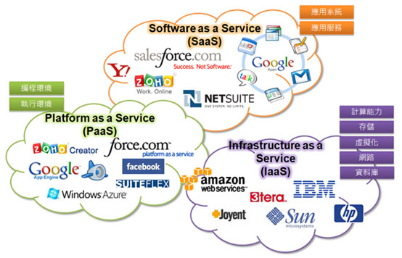
云计算模式 & 盈利
Notes:
基础设施即服务（IaaS）
基础设施服务即为用户提供基础设施，提供商的“云数据中心”就是基础设施池，包含内存、I/O设备、存储和计算能力。基础设施被抽象成虚拟的资源包括存储资源、虚拟化服务器等做为单位提供给用户。Amazon EC2 和IBM的“蓝云”都提供云计算基础设施即服务。
基础设施即服务的优点是：用户投入成本低，用户可以按照需要动态申请或释放资源，按照使用量计费；IaaS的服务器规模庞大，资源相对用户来说几乎无限，而由于IaaS资源的共享特性，使资源得到最高利用率。
基础设施即服务的缺点是：用户需要进行大量的学习工作从而设计和实现自己的应用，因为提供商只提供资源，不做任何配置。
平台即服务（PaaS）
平台即服务即为用户提供操纵资源的平台。云计算提供商以开发环境、服务器平台、硬件资源作为服务提供给用户，用户在提供的平台上定制开发自己的应用程序并通过其服务器和互联网传递给其他用户。Google App Engine，Salesforce的force.com平台都是属于PaaS的类型。
平台即服务的优点是：加快应用程序的开发，且开发简单，能按需选择平台、操作系统、中间件以及数据库等软件，升级部署简单。
平台即服务的缺点是：应用的开发部署必须遵守该平台特定的规则和限制，能在该平台上开发与运行得应用类型也有一定限制。
软件即服务（SaaS）
软件即服务是将应用软件统一部署在云计算服务中心，用户通过互联网向提供商索取软件服务，提供商根据软件的种类、数量、使用时间进行收费。Google Doc，Google Apps，和Zoho Office就属于SaaS类型。
软件即服务的优点是：成本低，便于维护，高效益，能快速以共享的方式展开使用。
软件即服务的缺点是：软件的使用也会有一些限制，同时，机密信息的存取需要保障。
虽然微软首席软件架构师Ray Ozzie日前表示，“云计算”的在线服务盈利空间可能低于公司现有的软件业务，但事实却表明，微软云计算平台Azure预计将会在未来10年为其带来100亿美元的收入。Amazon2009年云计算带来的利润达到2亿美元，估计今年将达到5亿。2010年9月，据有关部门研究显示，国内2010年数据中心与云计算应用市场规模将分别达到839亿元和119亿元，同比增长率分别达到17.8%和29.5%。预计到2012年，中国数据中心和云计算应用市场规模将分别达到1170亿元和213亿元。在后金融危机时代，中国数据中心及云计算应用市场将成为一大亮点。
那么云计算是通过什么能如此赚钱的呢？它其实是通过使计算分布在大量的分布式计算机上，几乎所有的资源都集中在提供商的数据中心，除了用户的端设备，这样整个数据中心就像一个互联网一样。它主要有三种服务模式：软件即服务（SaaS）即通过Internet提供软件应用；平台即服务（PaaS），为开发人员提供服务器或开发平台；基础设施即服务（IaaS），为用户提供完善的计算机基础设施。
通过提供的服务，云计算可以实现一下几种盈利模式：
按需付费租用基础设施服务，包括存储和数据库服务
后付费模式，即用户享受完服务后再付费，按消费量不同，可演变成一种业务套餐形式
托管云模式，即为大型企业托管他们自己的云，提供服务和技术支持
最后一种则是基于云计算服务而提供的面向终端的软件应用服务

Slide 18
云计算架构
虚拟化
分布式
云计算逻辑架构
虚拟云系统架构

Slide 19
虚拟化
为云计算用户提供灵活可变的平台服务
部署不受物理平台的限制
方便进行管理、迁移、备份，动态扩展资源
大部分IT设备资源如软件、硬件、操作系统、存储和网络都可以进行虚拟化
完全虚拟化(Full Virtualization)
准虚拟化(Para Virtualization)
操作系统虚拟化(OS Virtualization)
应用程序虚拟化(Application Virtualization)
Notes:
虚拟化技术在云计算的实现中发挥着举足轻重的作用，单个服务器可以虚拟化成多个服务器以支持多种需求，从而大大提高服务器的利用率，为云计算用户提供灵活可变的平台服务。同时，根据“微软虚拟化峰会”的探讨结果以及各界对虚拟化领域的预测，IT对绿色、安全服务的热切渴望有望在云计算时代得以实现，虚拟化可谓是开创云计算之门的一把钥匙。
虚拟化技术的应用使得云计算的服务部署不受物理平台的限制，通过虚拟化技术方便进行管理、迁移、备份，动态扩展资源，动态扩展虚拟化的层次与效果。大部分IT设备资源如软件、硬件、操作系统、存储和网络都可以进行虚拟化，从而由云计算平台统一管理。该论文涉及的实验环境即是利用KVM虚拟化技术对资源进行虚拟化，并统一由Eucalyptus进行调度、分配与管理。
虚拟化技术涉及的范围广泛，包括完全虚拟化(Full Virtualization)、准虚拟化(Para Virtualization)、操作系统虚拟化(OS Virtualization)和应用程序虚拟化(Application Virtualization)。该论文仅讨论目前与云计算联系最为紧密的计算机硬件系统虚拟化：完全虚拟化和准虚拟化，相对应的软件是KVM和Xen。

Slide 20
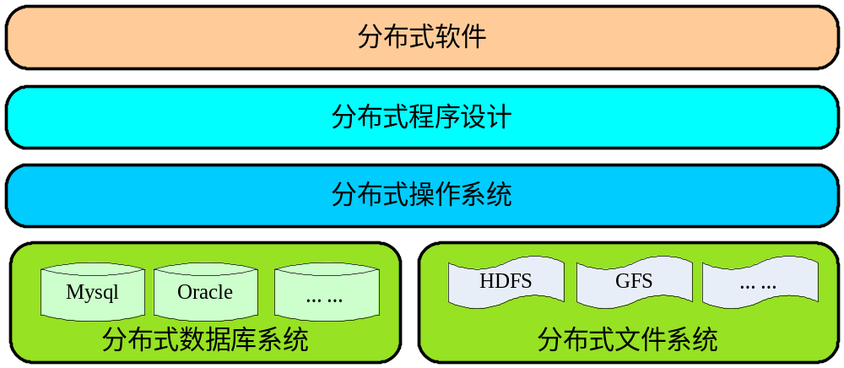
分布式
Notes:
在云计算初期，许多人会把它与分布式混淆，原因是两者的模式、原理、优点都相似，然而云计算其实是由分布式的思想发展而来的，只不过早期的分布式思想是如何利用网络通过分布式方式来管理资源、增加计算能力并控制程序的执行，并不涉及任何硬件资源。图2-4 即是分布式系统的思想体现：

Slide 21
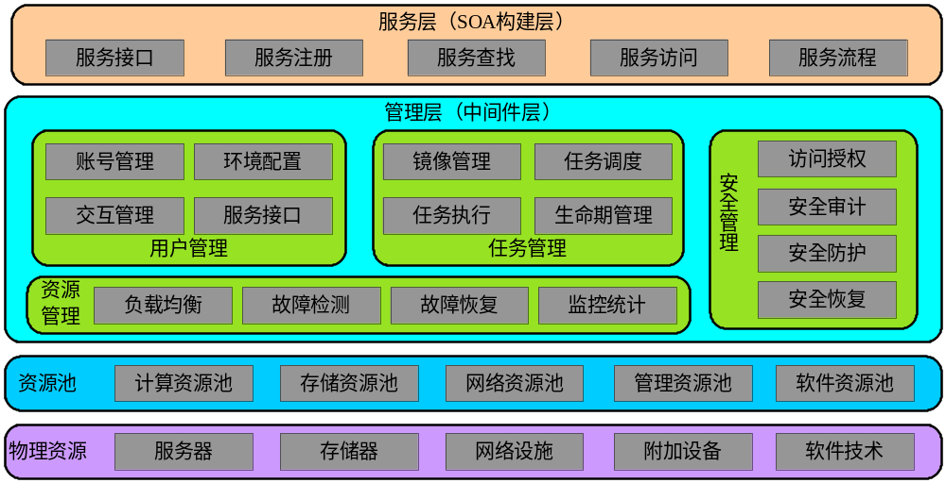
云计算逻辑架构
Notes:
而云计算与基础设施的关系更为密切，打造集中的基础设施中心，利用网格分布式计算处理的能力，将IT资源构筑成一个虚拟资源池，配合虚拟化技术，为用户提供相互独立的服务模型，同时，方便用户实时的监控系统和调配资源，提高资源利用率，节省资源。图2-5是云计算的系统逻辑架构：

Slide 22
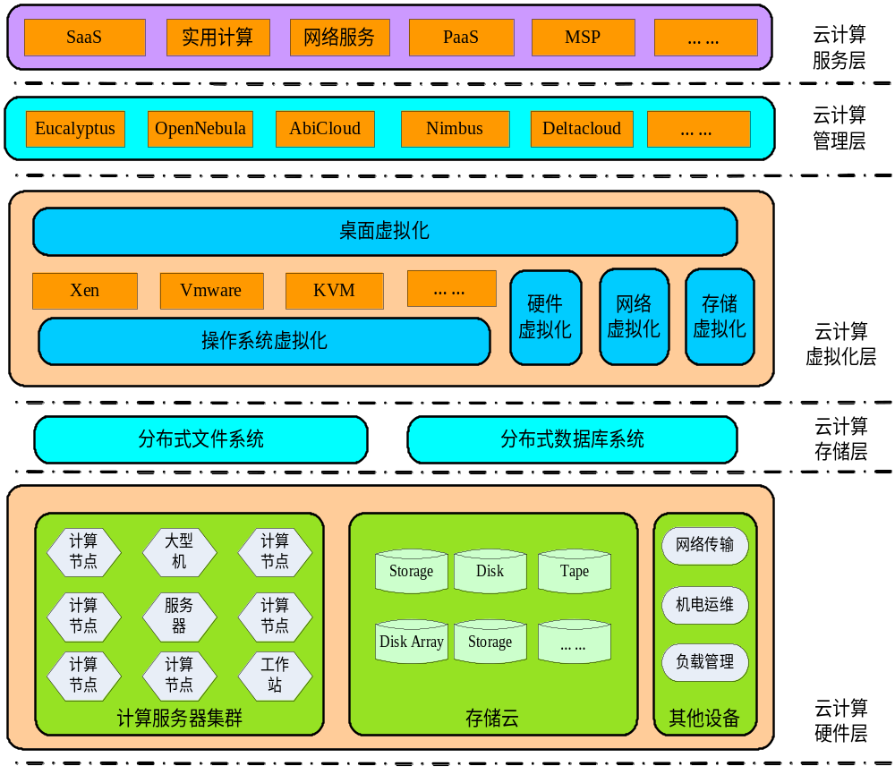
虚拟云系统架构
Notes:
虚拟化从根本上改变了传统的IT架构，使得云计算能适应快速变化的业务需求，充分发挥了两者融合的灵活性。并且，虚拟化在软件、硬件、操作系统和存储网络等多方面都得到了支持，如此，由于虚拟化技术打破了物理隔离的壁垒，把物理资源转变为逻辑可管理、可分割的资源，使之量化地、透明化地在物理平台上运行，从而使得物理资源逻辑自动化分配得以实现，这就是云计算提供服务的根本。
首先利用基础设施架设多个计算机集群、云计算中心，利用虚拟技术实现云存储；然后云计算利用网络对外发布服务，并接受用户服务(SaaS、实用计算、PaaS等)请求；然后管理层软件平台分析用户的请求，调度资源节点并请求资源(桌面、操作系统等)；最后，节点利用虚拟化技术创建并分配资源以供客户使用。通过云计算中心的网络、服务器集群和存储等设备的支持，资源的使用得以保障。图2-6是利用虚拟化技术的云计算系统架构：

Slide 23
实验架构
实验系统架构
实验服务器表
实验服务器架构
虚拟云系统管理软件Eucalyptus
实验服务器配置步骤

Slide 24
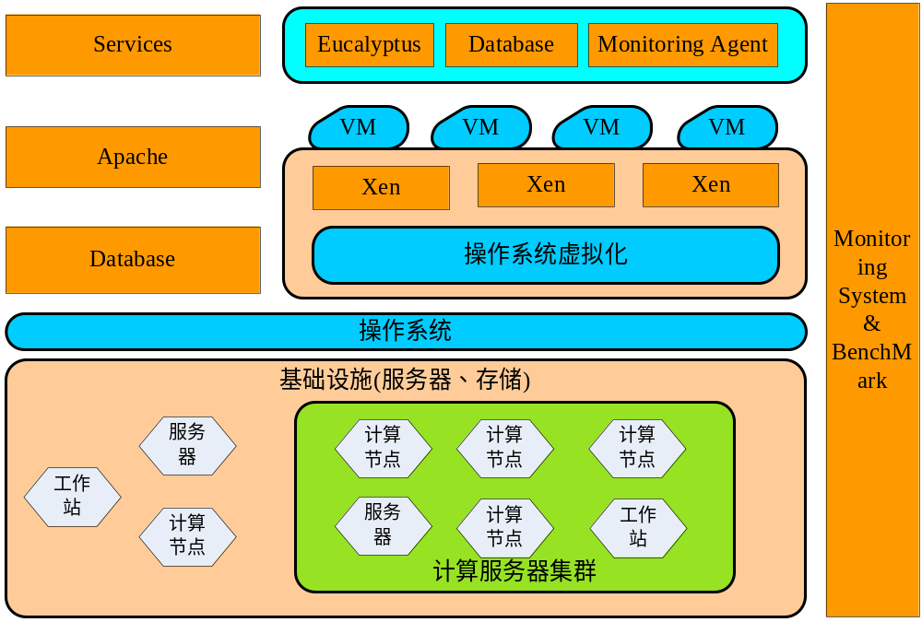
实验系统架构
Notes:
论文设计的体系架构基本与虚拟化云计算的体系架构相同，基于实验的要求、设施资源有限等条件的考虑，论文涉及的系统体架构是一个无关分布式存储、少量异构服务器以及单个集群的云系统，其体系架构如图3.1所示：
论文的系统体系架构并没有把所有的服务器都纳入虚拟云系统，为了实现企业集群服务器和云系统服务器的跨接，这样的一种结构式必要的，云系统之外的服务器主要用于辅助云计算系统进行一些计算或后备处理，不参与云系统提供的服务之中。而云系统中的服务器通过多核的优势，利用虚拟化技术，为用户提供基础设施即服务，虚拟实例又可以被看成独立的服务器结构，完成用户的软件安装或计算处理需要。
BenchMark主要针对体系架构中的服务器做一些性能测试，或者为了性能测试，运行某些复杂计算。监控系统贯穿整个体系架构，通过Monitoring Agent能够存储并监控服务器中已经配置了的性能指标，为体系架构中的服务器进行故障检测与防范，同时配合虚拟实例调度算法，是整个系统按照需要处于一种理想状态。

Slide 25
实验服务器表
服务器名 | 作用 | 能否虚拟化 | 数据库 | 配置
jjm-server | 性能数据存储服务中心 | 能(非云) | Oracle | 双核2.9G, 2G内存
jjbdb | jjm-server’s backup | 否 |  | 双核2G, 2G内存
Node_a | 云系统节点a | 能 | Oracle | 双核2G, 2G内存
Node_b | 云系统节点b | 能 | Oracle | 双核2G, 2G内存
Node_c | 云控制节点c | 能 |  | 双核2.9G, 2G内存
Node_d | 集群控制节点d | 能 |  | 双核2.9G, 2G内存
Notes:
实验主要是模拟虚拟云环境，对云系统性能并不存在很高要求，同时受到知识储备不够以及硬软件资源的限制，本实验只选取了6台服务器进行架构设计，其中一台服务器jjm-server作为性能数据存储服务中心，抓取并储存所有系统的性能数据，并通过网页交互系统为用户提供监控服务；有一台jjbdb则专门作为jjm-server的数据备份机器，保障服务器的高可用性；其余4台则是云系统的直接控制节点，包括云控制节点和集群控制节点。它们的配置如表3.1所示：

Slide 26
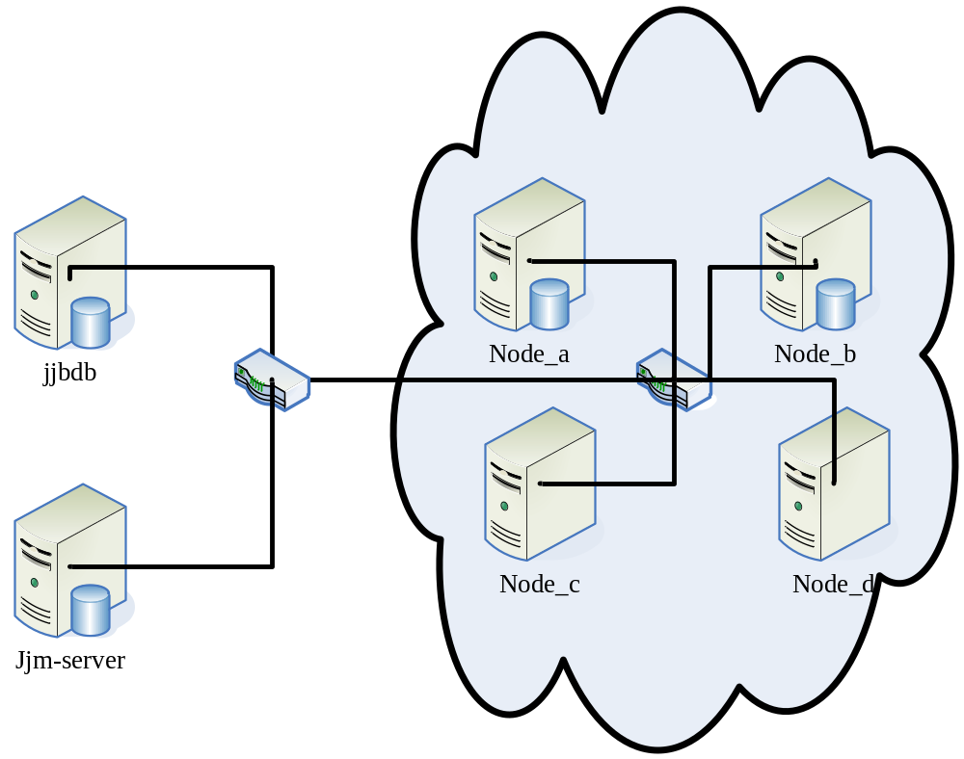
实验服务器架构

Slide 27
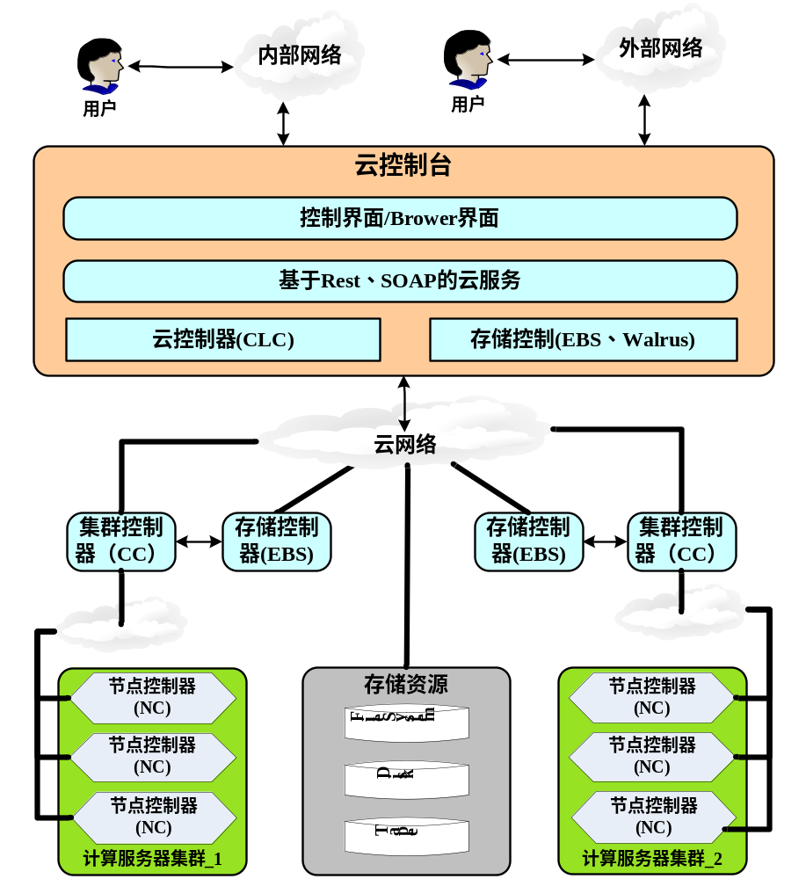
虚拟云系统管理软件Eucalyptus
Notes:
Eucalyptus项目起源于加州大学圣塔芭芭拉分校(UCSB)，最初的目的是为了加深对云计算概念的理解和认识，并为云计算技术爱好者提供一个实验系统，同时为开源社区提供一个基础管理软件系统，凝聚开源社区的力量不断完善[12]。现在，经过不断发展，Eucalyptus不但在开源社区得到不断完善和维护，而且在市场中已经进入商业化，商业化版本由Eucalyptus System公司进行开发、管理并致力于在其上打造一个企业级云计算解决方案。
通过Eucalyptus，用户可以快速利用现有物理基础设施和集群资源搭建一个弹性的云计算平台系统，方便地管理虚拟机、存储以及网络基础设施资源。它具备高兼容性、易用性，能快速安装和部署云计算系统，主要是因为它的模块化和便携性的设计准则。模块化使得用户可以按需对系统进行定制或更改，便携性使得平台的运行摆脱了操作系统的束缚，降低了云计算系统的门槛。
Eucalyptus架构组件
Eucalyptus的简单易用，给用户带来了很大的方便，但它的设计却有着涵盖范围广、过程复杂、模块控制精细等特点。Eucalyptus管理平台的四个核心的组件是：云控制器组件(CLC)、集群控制器组件(CC)、节点控制器组件(NC)以及存储服务组件(EBS、Walrus)，同时，完整的Eucalyptus管理系统还需要其它组件以及依赖软件的支持。
云控制器是云计算系统管理员和用户的访问入口，能够接受用户的资源请求，然后调用集群控制器查询可用节点的资源信息，从而在集群之间进行调度，调度拥有足够资源的集群。集群控制器负责采集本集群中的节点的资源信息并管理和监测本集群网络状态，当本集群被云控制选中时，集群控制器调度节点控制器创建、配置并分配虚拟机资源。节点控制器是目标控制器，安装在实际物理节点上，负责监控节点的资源使用情况并管理虚拟机的创建、配置以及删除过程。存储控制器负责管理虚拟机实例的弹性块存储(EBS)，为虚拟机提供持久的、可扩展的、隔离的块数据存储服务。由上可知，在云计算系统中，多个节点可以构成一个集群，每个集群需要一个集群控制器和一个存储控制器，存储控制器可以和集群控制器一起为虚拟机提供弹性块存储服务。Eucalyptus的架构图如图2.7所示：

Slide 28
实验服务器配置步骤
选取云计算节点，云控制器节点，集群控制器节点
在所有节点上安装系统、虚拟化软件、Eucalyptus及其依赖包
配置Eucalyptus网络模式，并对节点机器网络进行相应更改
配置注册虚拟机软件，配置虚拟机实例的存储位置
启动节点控制器、云控制器、集群控制器
配置注册集群、集群控制器、walrus和存储控制器
集群控制器节点配置网络分配模式
配置注册存储控制器和计算节点服务器
上传、添加、注册并捆绑镜像文件，形成虚拟机实例文件
至此，通过管理界面既可以启动某节点虚拟机并加载实例

Slide 29
研究目标及预期成果
利用虚拟化、云计算技术设计并实现针对虚拟化云系统的集成的图形化监控系统
  获取云系统中实例的运行状态图和性能走势图
  在一定条件下监控并分析云系统中异构或同构服务器之间的性能走势
  将Oracle的各项性能指标纳入监控范畴
选取并利用Eucalyptus作为云计算系统管理软件，分析与之密切相关的虚拟实例调度策略，提出两种优化了的调度算法
  为虚拟实例调度提供多个选择
  减少系统维护成本
  最小化实例调度失败率
  最大化服务器性能均衡
Notes:
监控系统的设计得以顺利实现之后，该论文将选取并利用Eucalyptus作为云计算系统管理软件，分析与之密切相关的虚拟实例调度策略。因为虚拟化云系统主要提供一种基础设施即服务，虚拟实例如何被调度，如何分布都将影响整个云系统的性能和服务效果，因此论文将需要利用现有条件，优化现有的实例调度策略，一方面为虚拟实例调度提供多个选择，另一方面在某项指标上最大限度的优化虚拟实例调度效果，例如实例调度失败率或性能。在预期条件下，通过优化并减少虚拟实例调度的失败率，相同的服务器能承受更多的实例请求，有利于云计算服务提供商减少成本，提高资源利用率，而通过优化整个云系统的资源均衡，能使得整个服务器环境处于一个良性的负载。
后者实例调度算法的优化，从另一方面讲，成功地减少了系统维护的成本，因为按照优化的实例调度算法，可以最大化服务器性能均衡或者最小化实例调度失败率。结合前者设计的监控系统，在预期条件下，最大化服务器性能均衡的算法在图形中展现出来的是多台服务器性能处于同一水平，而最小化实例调度失败率的算法在图形中展现出来的则是运行状态服务器总数减少但性能负载普遍偏高。

Slide 30
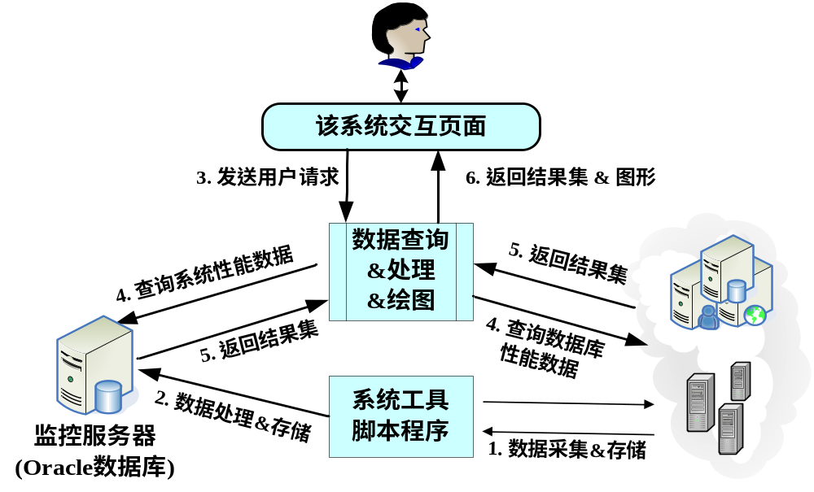
虚拟云系统监控系统的设计
Notes:
该系统的实现架构与Cacti有着相似之处，但在实现原理上却截然不同。Cacti利用Snmp获取性能数据，而该系统利用系统自带的丰富的工具获取数据，并且融合了Oracle性能数据的采集功能；Cacti利用Mysql存储RRD数据库，而该系统直接存储经过处理的采集的元数据和时间戳；Cacti没有查询数据处理，缺乏高灵活性，而该系统能根据用户的需求得到合适的历史数据；最重要的是，Cacti侧重的是网络监控，而本系统则涵盖丰富的数据源。下面就介绍一下本系统的实现原理，图4.2 是该监控系统的实现原理图：
首先，该系统利用脚本程序或系统工具采集性能数据，包括操作系统、网络、磁盘以及数据库的性能数据。针对实际机或虚拟机系统的数据采集，是利用系统自带的vmstat、mpstat、iostat、sar和netstat等实时监控工具，因为它们提供了几乎所有详细而实用的信息，以vmstat为例，它能展示给定时间间隔的各种服务器值，包括运行队列、页导入、用户CPU、系统CPU和空闲CPU等。有利于诊断CPU、RAM内存瓶颈，识别频繁使用的CPU等等，而这些性能数据经过再处理的价值更大。针对Oracle数据库的数据采集，是利用Oracle自带的AWR报表工具，利用此工具可以定时生成一个针对Oracle性能分析的详细报表，并以表形式存储在本地数据库中。
然后，通过脚本程序对系统和数据库性能数据进行处理并存储。通过系统工具获取的数据以文件形式间隔1分钟产生一个文件(文件命名包含服务器名称、系统命令名称以及时间戳，文件第一行包含服务器名以及IP)，文件通过SCP工具被传输给监控服务器，监控服务器对文件中的数据进行处理，得到每5秒钟性能数据的平均值以及时间戳，通过SQL*Loader程序以及控制文件将结果集(包含服务器名以及IP地址)存入数据库以供查询。而数据库性能数据由AWR工具直接生成并存储于本地数据库表中，不需要做进一步处理。
此时，系统存储了监控数据，因此具有了提供数据查询的功能，页面交互系统可以接受用户的请求。用户的请求选项丰富，包含选择服务器名、监控对象、详细内容、时间段等等，通过该系统，用户的请求以参数形式通过CGI编程传递给相应的数据查询处理程序。
数据查询程序通过CGI接口获取了用户的参数之后，根据用户不同的需求，向不同的数据库请求性能数据，或者从监控服务器的数据库中获取操作系统、网络、存储磁盘等性能数据，或者直接向目标机器中的数据库获取AWR性能报表数据。例如，用户请求得到最近两天server1和server2的CPU使用情况，那么程序将会请求监控服务器的Oracle实例，获取与服务器名对应的关于CPU_US的性能数据。
数据处理程序获取服务器返回的结果集，根据用户的需求，对所有数据根据时间区间进行调整，若数据集数量庞大，则将数据集进行取平均处理，缩减至100个数据值和时间戳对，调用数据绘图程序与RRDTool绘图工具，将包含数据和时间戳的数据生成RRD数据库并生成相应的图形，根据程序的宗旨，绘图的速度与质量都有所提高。
最后，数据处理程序根据用户的需求，刷新页面，加入最近的性能数据并图形化展示，提供图形和结果集文件的下载链接，根据用户的指令，界面可以每1分钟刷新一次

Slide 31
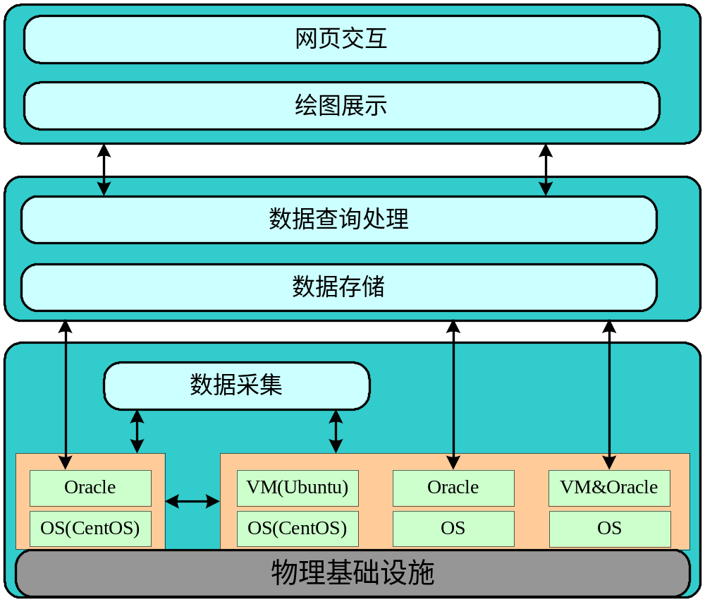
监控系统架构
Notes:
该系统的实现实际分为5层，数据采集层、数据存储层、数据查询处理层、绘图展示层以及网页交互层。
数据采集层分为三部分：第一部分是针对直接基于物理基础设施的操作系统的数据采集，包含系统、网络和存储资源和性能数据；第二部分是针对基于实际操作系统之上的虚拟化操作系统的数据采集，同样包括系统、网络和存储资源和性能数据；第三部分是针对基于实际操作系统或虚拟机操作系统之上的Oracle数据库的数据采集，包括Oracle AWR提供的历史和性能数据。
数据存储层则分为两个部分：第一部分是关于被监控系统的资源性能数据，数据采集后通过脚本处理后按照一定格式存储，并通过SQL*Loader工具及其相应的配置文件将数据载入监控服务器的Oracle服务器，第二部分是关于云系统或者不归属于云系统环境中的Oracle服务器的性能数据，通过Oracle10G以后自带的AWR工具采集，存储在其本地的Oracle数据库相应的表中。
数据获取处理层是最关键的一层，起承上启下的作用，此层获取用户的指令，通过数据库查询获得相应的数据，根据用户指定的期间对数据进行相应的处理，为绘图层提供合理区间与数值。
绘图展示层主要负责绘图以及对即将向用户展示的结果进行处理，从数据处理层获得数据结果集以及相应的时间戳，利用RRDTool绘图，将图形与数据集以文件形式存储起来，最后生成展示页面，提供图形展示以及数据集下载。
网页交互层实际上是系统的最上层，提供了详细的交互界面，为用户提供查询数据并获取图形的入口。

Slide 32
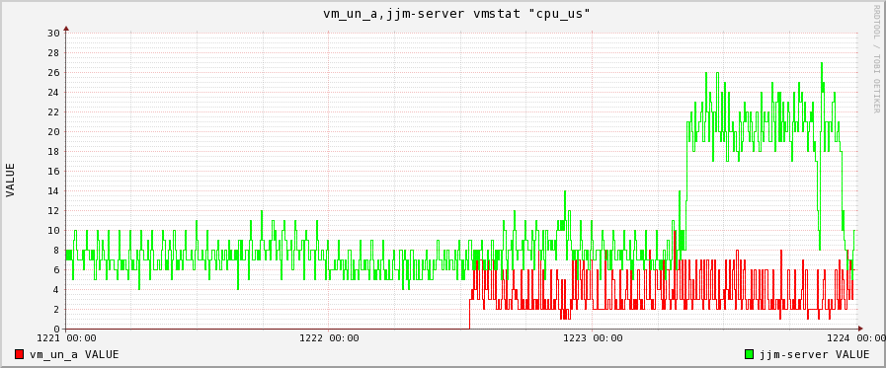
监控系统图形
物理机以及在其上运行的虚拟机的CPU利用率对比 ：
一次性获取二台服务器CPU使用状况的对比图，一台是双核物理机，另一台是基于其上的虚拟机。双核CPU物理机，若开启单核的虚拟机，它们的CPU没有什么太大关联，但当12月23号中午左右，jjm-server节点再承担一个带被分配双核CPU的虚拟机时，CPU利用率马上上扬并且波动较大

Slide 33
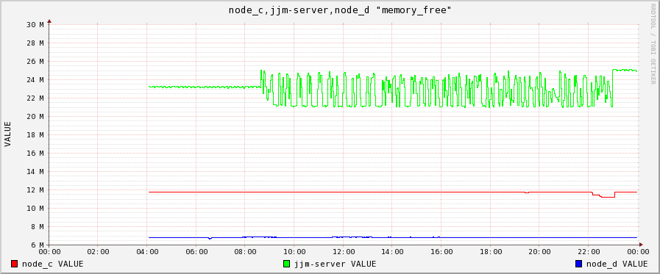
监控系统图形
三台无关联服务器可用内存对比

Slide 34
监控系统性能
获取单服务器性能数据并图形化的性能对比：
性能数 据对象 | 系统运行 时间(s) | 网页响应 时间(s) | OEM响应 时间(s) | Cacti响应 时间(s)
CPU Usage | 0.368 | 0.472 | 0.682 | 0.343
Physical I/O | 0.694 | 0.812 | 0.808 | 0.413
Repeated sql | 0.496 | 0.623 | 0.779 | 0.388
Notes:
根据表1数据的分析，可以看出OEM的响应时间相对该监控系统基本偏大，这与OEM提供更详细的信息不无关系；而Cacti的响应时间相对该监控系统基本偏小，因为Cacti存储的对象是直接的RRD环状数据库，当需要绘图时，Cacti可以直接利用其中的数据。

Slide 35
监控系统性能
获取三台服务器性能数据性能对比 ：
性能数 据对象 | 系统运行 时间(s) | 网页响应 时间(s) | OEM响应 时间(s) | Cacti响应 时间(s)
CPU Usage | 0.626 | 0.734 | 1.683 | 1.120
Physical I/O | 1.119 | 1.237 | 2.402 | 1.359
Repeated sql | 0.963 | 1.082 | 2.254 | 1.301
Notes:
根据表2分析，可以看出，当需要对多服务器进行查询或对比时，OEM和Cacti因为需要多次不同的操作从而获取系统的性能曲线图，性能表现和人性化相对来说不尽人意，基本就是相关服务器响应时间之和。
在CPU Usage部分，该系统运行得更加顺畅是因为针对查询数据创建了更加合适的索引；另一方面，该系统在“Repeated sql”运行状况部分，因为其数据量小，RRDTool的画图压力大大减小，所以响应速度相比OEM来说快很多。

Slide 36
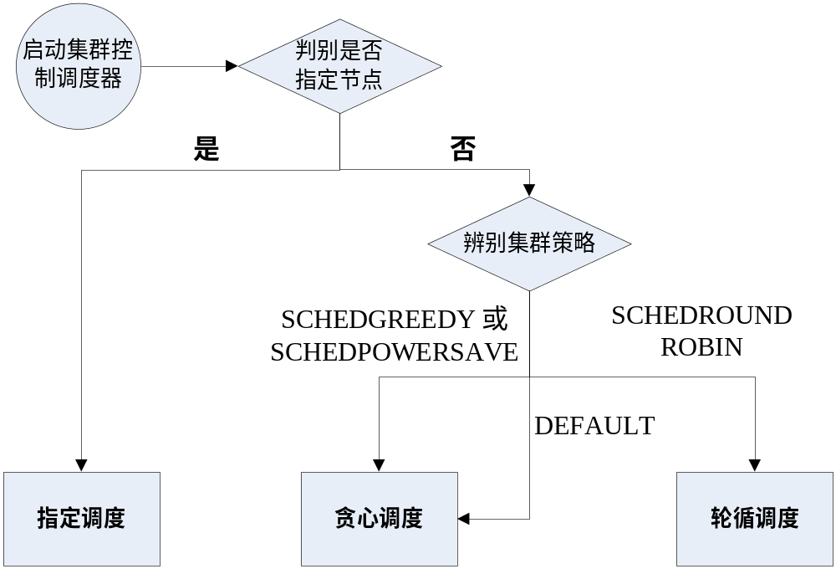
Eucalyptus集群控制器虚拟机实例调度
贪心调度（schedule_instance_greedy ）
轮循调度（schedule_instance_roundrobin ）
指定调度（schedule_instance_explicit ）

Slide 37
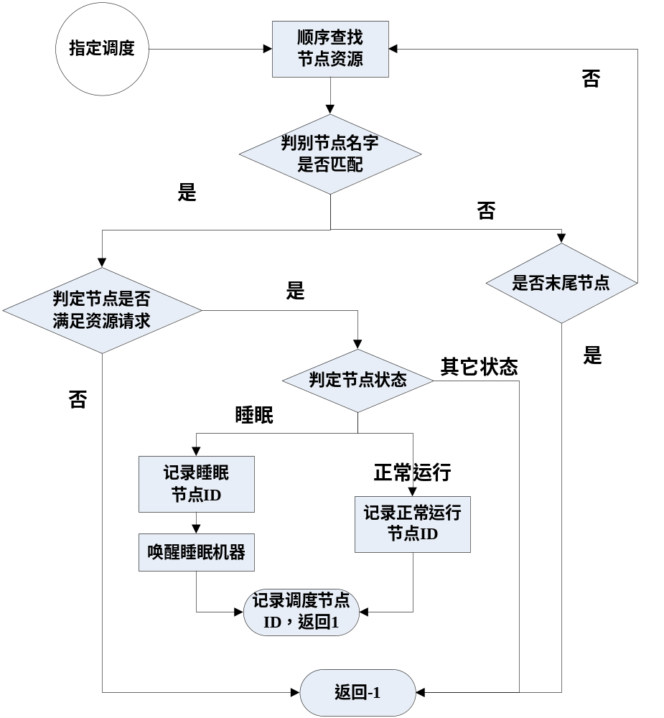
指定调度
找到指定的节点
节点满足资源请求，无故障
如果它是睡眠状态，唤醒睡眠节点
Notes:
按照指定调度算法的原理，集群控制器每次都从缓存池中第一个节点开始查找，判断节点的主机名是否等于参数与指定的节点名匹配，如果匹配则标记已经找到节点。然后判断目标节点的状态及其可用内存、硬盘、CPU核数等情况，记录满足条件的节点ID，如果此节点状态为休眠，用局部变量sleepresid来记录节点ID并唤醒该节点。之后依据是否记录节点ID来判断是否找到资源，如果没有找到，则函数将返回-1，如果找到了，利用全局变量记录目标节点ID。

Slide 38
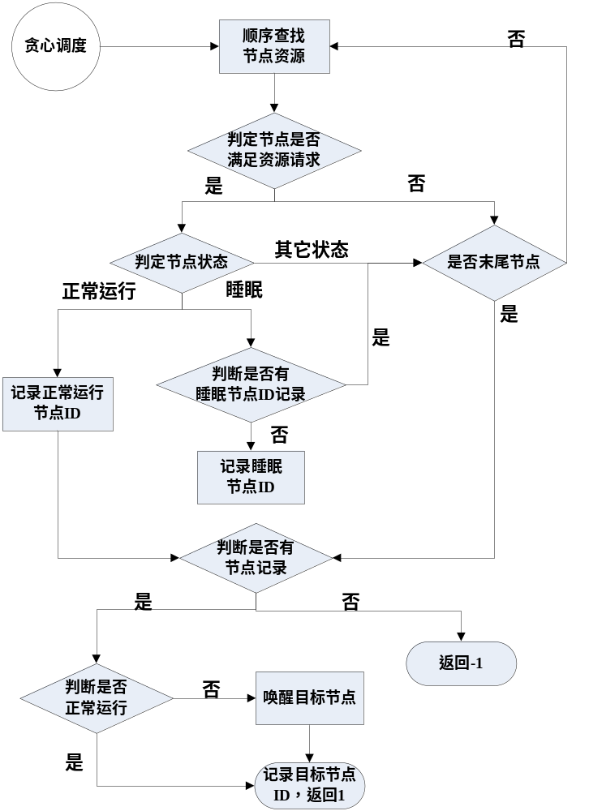
贪心调度
从头搜索
找到满足资源请求的无故障节点
如果睡眠节点，记录之
继续搜索满足资源请求的节点
找到正常运行状态的节点，返回之
未找到运行节点，搜索完毕
返回并唤醒记录的睡眠节点
Notes:
该算法对是否结束继续查找节点资源的操作非常恰当，使得它在“调度完成”的定义上与其它调度算法完全不一样。在指定调度算法中，根据查询的当前节点名称与指定节点名称是否相匹配来判断是否找到合适节点，一旦找到就跳出循环。而贪心调度算法同样是从首个节点逐个查找符合要求的节点，如果找到合适的节点且状态为正常运行，则调度完成，退出循环；如果找到满足条件的节点，但它处在休眠状态，调度并没有完成，算法需要继续查找满足条件且正常运行的节点，直到所有节点全部被查找过。因此，如果一直没有运行状态的节点满足条件，算法会调用第一个满足条件且状态为休眠状态的节点。

Slide 39
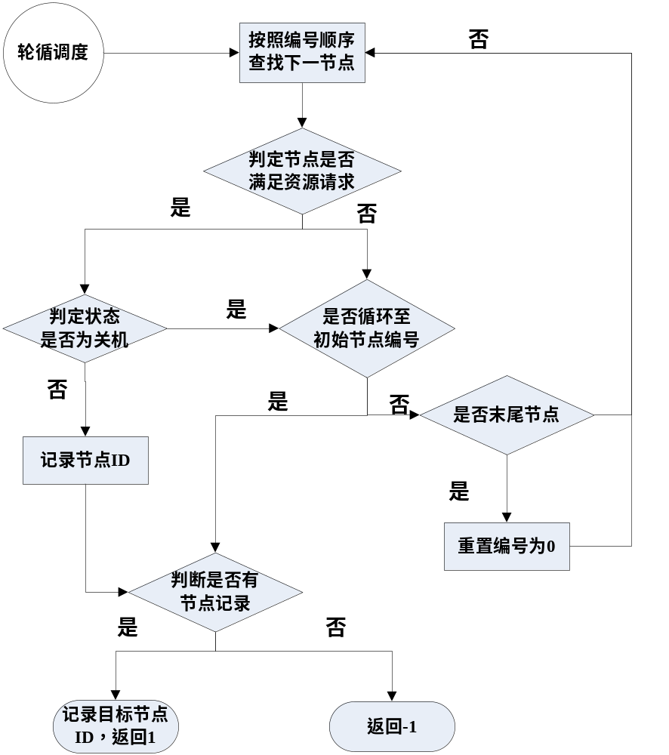
轮循调度
轮循搜索
找到满足条件的无故障节点
无论睡眠还是运行状态
返回节点ID
记录当前轮循的节点ID
Notes:
该算法从集群控制器缓存池记录的下一轮循节点ID开始查询，如果节点满足资源请求但状态为关机或故障或者节点不满足资源请求，则检查是否所有节点都被轮循，如果是则退出循环，如果不是则检查是否是末尾节点，如果是末尾节点则轮循编号清0，程序从数组最开始查找，否则，程序继续从现在的轮循编号开始查找。如果节点满足资源请求且状态不为关机或故障，则记录节点ID。最后如果有符合条件的节点记录，无论它的状态是正常运行还是休眠，则记录其为目标节点，并返回1，否则返回-1。

Slide 40
调度算法分析
指定调度
  效率非常高
  方便检查故障
  失败率高、要求对内部系统非常熟悉
贪心调度
  相对来说，资源利用率是比较高
  时间开销比较大
轮循调度
  调度效率高
  理论上，达到节点服务器之间资源利用均衡
  资源利用率比较低
  未对休眠状态的机器进行唤醒操作，导致失败
Notes:
云系统的实例调度所利用的策略与我们系统资源调度有着千丝万缕的联系，它们都是如今很通用的办法，有着自己的优势，也有着自己的劣势。
指定调度由于其目标节点明确，需要用户对节点的架构很熟悉，所以很少被用到，但它在云系统需要测试或集群中某些节点出现意外情况时，系统管理员直接调用调度算法指定目标节点，能够带来很大的好处，例如方便检查故障、系统升级、测试性能等等，根据系统管理员的意图，还能够有效利用此算法来提高资源利用率。但精确调度的查询条件比较单一，偶然性大，首先无法保证节点资源中存在指定的节点，而同时满足指定的主机名条件的节点又很可能不满足资源请求条件，故调度失败的可能性比较大。
贪心调度算法无疑是集群控制器最常用的算法，也是节能模式调用的算法。该算法首选节点状态为运行状态的符合要求的节点，因此相对其他算法，它能够保证任意时刻，集群控制器的资源池内正常运行状态的节点总数最少，所以相对而言，该算法在部署相同数量以及配置的虚拟机实例时，该算法的资源利用率是比较高，使得尽可能多的资源处于休眠状态。但由于贪心调度算法必须找到状态为正常运行的节点，若正常运行的符合条件的节点在数组的末端，或者没有正常运行得符合条件的节点，那么算法必须对几乎所有节点进行查询，时间开销比较大，随着云系统的规模越来越庞大，合适节点所处的位置越来越靠后，将会给调度效率带来一定负面效果。
轮循调度在集群控制器的缓存池内进行，一个一个节点的轮流查找，通常来说，最容易找到满足条件的节点，因此在调度效率上非常高，同时该调度算法使得所有资源得到了一种理论上均等的被分配的几率，进而使得所有资源达到了一种“均衡利用”的状态。但是该算法调度下的某些高硬件配置的节点将会拥有很高可用资源，使得资源利用率比较低，而且该算法未对休眠状态的机器进行唤醒操作，因此，当节点未休眠时虚拟机实例调度实际上并没有成功。
综上所述，Eucalyptus在实例调度方面已经建立了比较完善的调度策略，其中包括节能、均衡等概念。但是，这几种调度算法都存在着很大的随机性，当虚拟机实例请求所涉及的资源相差很大时，三种调度算法都会使得集群中的节点性能状态很不稳定，并且基于固定顺序查询节点数组的方法，也表明了资源利用率没有办法达到最佳。在下一章，将会介绍两种优化了的调度算法，提高资源利用率，提高系统稳定性。

Slide 41
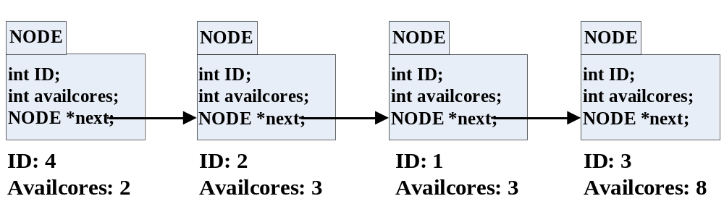
优化了的节能调度（原理）
把资源按照可用核数进行升序排序，形成链表
从头搜索，查找符合条件的节点
如果睡眠节点，记录之
继续搜索满足资源请求的节点
找到正常运行状态的节点，返回之
未找到运行节点，搜索完毕
返回并唤醒记录的睡眠节点
优化了的节能调度
Notes:
通过以上分析，可以假设，最大化利用CPU内核，就是最大化资源利用率，并且最大化达到节能的效果。节能相比其它的调度算法在两种情况下能表现出一定优势，第一，尽量使休眠机不被唤醒，即最大化利用正在运行的节点资源，第二，让现有的有限的资源得到最大化利用，满足最多的实例调度。
该论文基于节能的改进原理主要是按照一种优化的方法进行轮循，使得每次调度的节点是最合适的，当被调度节点的可用CPU核数大于用户请求的CPU核数，并且该节点的可用CPU核数相比其它节点更接近用户请求的CPU核数时，说明在满足虚拟机实例调度的同时，被调度节点的CPU内核获得最大化利用。
因为用户的实例请求是一个一个被集群控制器处理的，当处理一个实例请求时，程序无法预知下一个实例请求的资源信息，因此，在处理任何实例调度请求时，找到当前最适合的节点尤为重要。节能算法在系统资源池中创建了可以对节点CPU可用内核进行排序的链表，集群控制器根据已经排过序的链表找到第一个满足要求的节点，该节点的CPU核数一定是最接近请求的CPU资源的节点。此法虽不是最好的办法，有时也会表现出一定的劣势，但云系统是一个庞杂的环境，当大量节点、集群、请求同时存在时，此法具有天然的优势。链表每一个结构体对象存储了一个资源节点ID及其可用CPU核数，链表实时按照可用CPU核进行排序更新，假设4个节点的可用CPU核个数分别为3、3、8、2，则它们构成的链表如下图5.1所示：

Slide 42
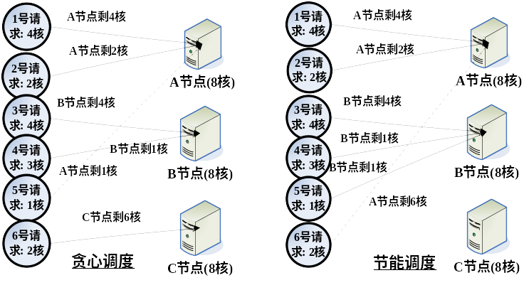
优化了的节能调度举例（同构服务器）
Notes:
节能算法的实际意义在哪里，相比其它算法它拥有多大的优势呢？举例如下，不考虑内存和磁盘的影响，假定某集群三台节点A、B和C的配置都是8 CPU核的，且都处在休眠状态，并假定有以下CPU核配置需求的虚拟机请求依次来到：4核、2核、4核、3核、1核、2核。对比贪心调度和节能调度过程，如图5.3所示，贪心调度算法由于每次都从1号节点开始查询，导致5号请求被部署在1号服务器上，6号请求到来时就只能唤醒3号节点来对它提供服务。也就是说，贪心调度需要三台节点都处在运行状态。而基于节能的优化算法的按照可用CPU核数排序，2号节点排在了1号节点之前，恰好满足5号请求的CPU核数，因此5号请求被成功部署在了2号节点上，这样，1号节点依然可以满足6号请求，最后优化调度只需要两台节点运行。通过上述例子，贪心调度算法的CPU核利用率为66.7%，而调度算法则为100%，由此可见，同样配置同样数量的资源分配给同样配置需求同样数量的虚拟机，节能调度算法的资源利用率更高。

Slide 43
优化了的节能调度举例（异构服务器）
节点初始顺序(6、8的顺序说明是节能调度算法) | 第一次调度 (CPU排序) | 第二次调度(CPU排序) | 第三次调度(CPU排序) | 第四次调度(CPU排序)
6，8 (优化算法) | 4 (2，8) | 4 (2，4) | 3 (1，2) | ⅹ
6，8 (优化算法) | 4 (2，8) | 3 (2，5) | 3 (2，2) | ⅹ
6，8 (优化算法) | 4 (2，8) | 3 (2，5) | 4 (1，2) | ⅹ
6，8 (优化算法) | 3 (3，8) | 3 (0，8) | 4 (0，4) | 4 (0，0)
6，8 (优化算法) | 3 (3，8) | 4 (3，4) | 4 (0，3) | 3 (0，0)
6，8 (优化算法) | 3 (3，8) | 4 (3，4) | 3 (0，4) | 4 (0，0)
8，6 (原有算法) | 4 (4，6) | 4 (0，6) | 3 (0，3) | 3 (0，0)
8，6 (原有算法) | 4 (4，6) | 3 (1，6) | 3 (1，3) | ⅹ
8，6 (原有算法) | 4 (4，6) | 3 (1，6) | 4 (1，2) | ⅹ
8，6 (原有算法) | 3 (5，6) | 3 (2，6) | 4 (2，2) | ⅹ
8，6 (原有算法) | 3 (5，6) | 4 (1，6) | 4 (1，2) | ⅹ
8，6 (原有算法) | 3 (5，6) | 4 (1，6) | 3 (1，3) | ⅹ
Notes:
设计以下调度，两个物理节点分别是6个可用CPU和8个可用CPU。假设初始时，两物理节点都正常运行并且没有实例在运行，将要到来的四次虚拟机实例请求分别为4核、4核、3核、3核(未排序)，并且假设原来的按照可用内核排序的节点顺序为8，6。上述选取的数据很有针对性，同时它们也没有特殊性。
下表5.1对比了现有算法与节能算法的所有调度可能，它将4次虚拟机实例请求按不同的排列方式，模拟集群控制器的调度。当顺序为6，8时，说明经过了排序，实例调度调用的是优化了的基于节能的调度算法，顺序为8，6时说明未经过排序，调用的是贪心调度算法或者轮循调度算法，每一次调度完成，都记录了剩下的节点的CPU核数及其顺序，下划线标记的“X”表示调度失败。
从以上结果可知，当物理节点未对可用CPU核数进行有效排序时，调度算法无法有效利用节点资源，调度失败率相比之下高出许多，而且一般是资源需求大的实例请求不能得到调度，这是因为当物理节点未排序时，资源需求少的实例请求占用了可用资源较大的物理节点，从而无法满足大资源请求调度。

Slide 44
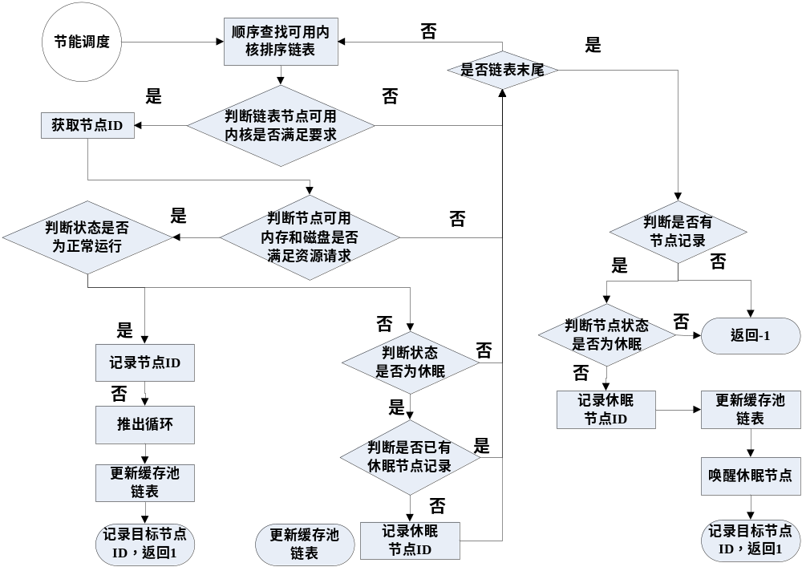
优化了的节能调度流程图
Notes:
当找到第一个满足CPU核数要求的链表节点时，如果它是正常运行状态，就再比较缓存池中此节点的内存和磁盘空间，符合要求则退出循环，记录目标节点，更新缓冲池和链表并返回成功，为下一次调度提供准确的信息；如果它是休眠状态，记录当前节点，并且继续寻找状态为正常运行的满足要求的节点，若没有找到正常运行的满足要求的节点，则记录目标节点为状态休眠的节点，唤醒目标节点，更新其在链表中所在的位置并返回成功。

Slide 45
优化了的基于均衡算法（原理）
维护系统的资源利用率高水位值，不到不得以，不超过高水位值，三个档次：0.6，0.9，1.0
节点服务器俺资源利用率由低到高排序形成链表
搜索链表找到满足条件的节点
假设分配此节点，资源利用率若低于高水位，返回此节点进行调度，否则继续搜索链表
找到分配资源后，节点资源利用率最低的节点
同等条件下，优先分配运行状态节点，否则分配并唤醒睡眠节点
具体请参考PPT最后附页

Slide 46
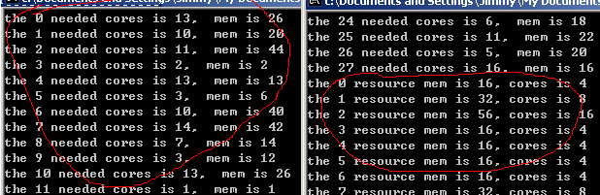
模拟大批量云系统节点资源、实例调度请求
Notes:
程序利用结构体存储所有节点信息，模拟程序随机产生节点信息和实例调度队列信息。随机产生节点的CPU以及内存信息(该论文产生3种节点：第一种是4CPU16G内存，第二种是8CPU32G内存，第三种是16CPu56G内存)，随机产生集群控制器调度队列，虚拟机实例调度请求的CPU个数少于16个，随之一起产生的随机请求的内存少于(CPU个数 * 4) G，磁盘容量在本测试程序中未予以考虑，即任何时候都满足条件

Slide 47
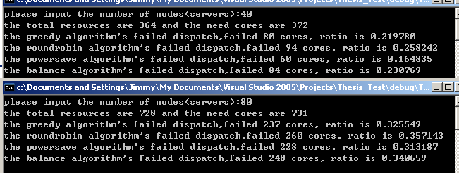
四种调度算法的调度失败率
Notes:
系统资源信息和实例调度队列生成完毕，再循环利用四中调度算法分别完成虚拟机实例的调度，记录程序最后的失败调度总数(调度失败的cores总数)，总结举例如下，集群中有3种节点服务器，总内核资源总数为364，实例调度需求的资源有372个，四种实例调度算法的失败率以(调度失败的cores总数/需求的cores总数)表达式计算，分别为，贪心算法失败率21.98%，轮循算法失败率为25.82%，节能算法失败率为16.48%，均衡算法失败率为23.08%

Slide 48
四种算法模拟调度采样
算法 (失败率) 节点总数 (核总数/需求) | 贪心算法 (greedy algorithm) | 轮循算法 (roundrobin algorithm) | 节能算法 (powersave algorithm) | 均衡算法 (balance algorithm)
24 (248/260) | 42.74% | 38.71% | 33.06% | 42.74%
40 (364/372) | 21.98% | 25.82% | 16.48% | 23.08%
60 (576/585) | 31.60% | 30.73% | 29.69% | 32.64%
80 (728/731) | 32.55% | 35.71% | 31.32% | 34.07%
100 (836/844) | 41.39% | 41.15% | 40.31% | 42.58%
120 (1184/1189) | 26.10% | 32.01% | 25.34% | 30.41%
150 (1428/1435) | 24.86% | 30.81% | 24.86% | 25.77%
200 (1836/1842) | 11.60% | 18.95% | 11.60% | 12.31%
300 (2668/2672) | 1.69% | 3.37% | 1.69% | 1.69%
400 (3516/3522) | 2.62% | 2.62% | 2.62% | 2.62%
平均 | 23.71% | 25.99% | 21.70% | 24.79%
Notes:
本实验采样10次，节点资源不断上升，实例调度数量也不断上升，其中实例调度所需的CPU核数量大于节点CPU资源数量，但不多于16个。根据随机策略，节点服务器的硬件配置各不相同，分别循环调用4种调度算法，记录模拟程序生成的调度失败率，记录如下表5.2：
几乎所有情况下，节能算法调度失败率小于等于贪心算法，贪心算法小于等于均衡算法、轮循算法。贪心算法尽量调用正常运行的节点，在一定程度上也具有节能的效果；而均衡算法考虑节点的负载压力最小，完全不考虑节能，理论上它应该在调度失败率上会高于轮循算法，但实验结果表明它的平均调度失败率却小于等于轮循算法，也许是因为轮循算法完全不考虑节点的适合程度，无法做进一步证明。
随着节点的增多，调度失败率越来越小，这是因为节点数量越多，随机的数据越加合理，加上实例调度需要的资源与资源总数越来越来相近，所以调度失败率越来越小。实验中400数量的节点的调度失败率比300数量的节点的调度失败率要高，完全是随机中的偶然情况，本人进行多次实验，平均情况下，前者的调度失败率明显更低。

Slide 49
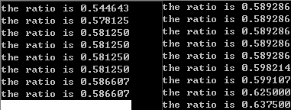
均衡调度的资源利用率 （资源请求=1/2资源总数）

Slide 50
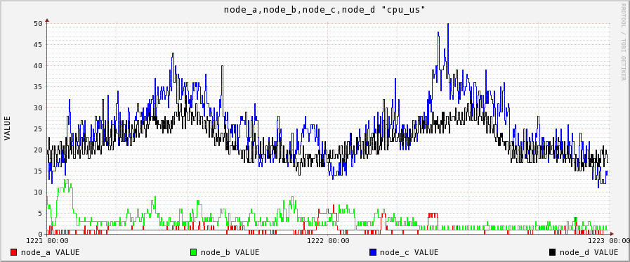
模拟基于节能的调度算法并对比CPU利用率
Notes:
为了验证基于节能的调度，本实验在其中两台节点服务器(node_c, node_d)上分别运行了两台虚拟机，并在虚拟机中定期循环运行算法程序，而另外两台机器(node_a, node_b)除了运行一些简单的定期事务，不做任何其它事，从而得到如图5.11所示，从中发现，node_c, node_d的压力明显更大，节能就意味着，只要节点的资源还能利用，还能承担压力，它就有机会再次被选中作为实例调度的目标节点，随之而来的资源利用率就会更高。

Slide 51
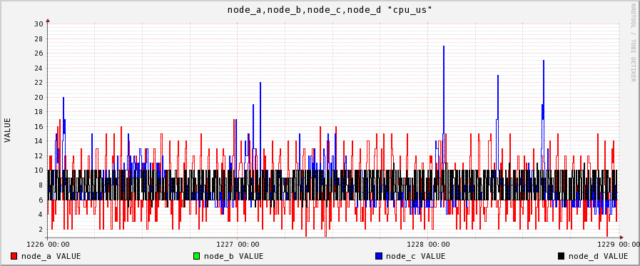
模拟基于均衡的调度算法并对比CPU利用率
Notes:
为了验证基于均衡的调度算法，与前者基于节能的调度完全不同，4台物理节点机器每台运行一个虚拟机实例。从而可以得到如图5.12所示，基本上，它们的资源利用率达到了一个均衡的效果。注意，这里node_b节点没有数据，因为当时部署采集数据脚本时，没有详细检查，获取了错误的数据。

Slide 52
总结
监控系统
  性能状态图、走势图
  对比图
调度优化
  现有调度：指定，贪心，轮循
  优化调度：节能，均衡
调度算法验证
  节能调度失败率最低
  均衡调度失败率不高，一定条件下，资源利用最均衡
  节能调度下的性能监控图形
  均衡调度下的性能监控图形

Slide 53
Q&A
Thanks！

Slide 54
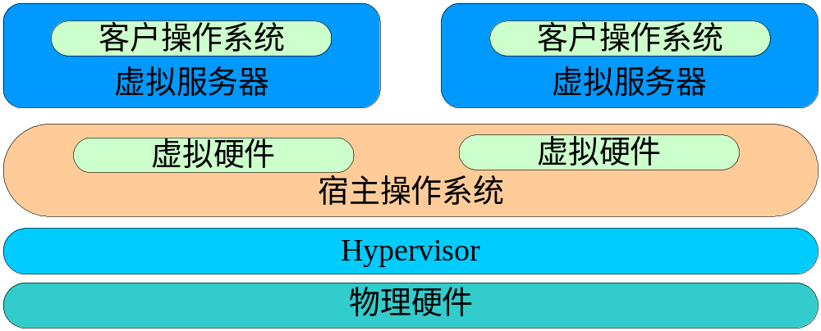
完全虚拟化
Notes:
虚拟化技术的应用使得云计算的服务部署不受物理平台的限制，通过虚拟化技术方便进行管理、迁移、备份，动态扩展资源，动态扩展虚拟化的层次与效果。大部分IT设备资源如软件、硬件、操作系统、存储和网络都可以进行虚拟化，从而由云计算平台统一管理。该论文涉及的实验环境即是利用KVM虚拟化技术对资源进行虚拟化，并统一由Eucalyptus进行调度、分配与管理。
虚拟化技术涉及的范围广泛，包括完全虚拟化(Full Virtualization)、准虚拟化(Para Virtualization)、操作系统虚拟化(OS Virtualization)和应用程序虚拟化(Application Virtualization)。该论文仅讨论目前与云计算联系最为紧密的计算机硬件系统虚拟化：完全虚拟化和准虚拟化，相对应的软件是KVM和Xen。
完全虚拟化是现今最主要的虚拟化方法。机制是在虚拟服务器和底层硬件之间存在一个层，担任虚拟层对硬件的访问通信，名为Hypervisor，作为一个代理协调上层服务器对底层资源的访问。特点是每个虚拟机完全独立，由于有CPU等硬件的支持，每个虚拟机提出的系统资源请求(处理器、硬盘、内存或网络)，均被Hypervisor捕捉并被发送到物理硬件上进行处理[虚拟化研究]。KVM、VMware是完全虚拟化产品，完全虚拟化架构如图2-2所示：

Slide 55
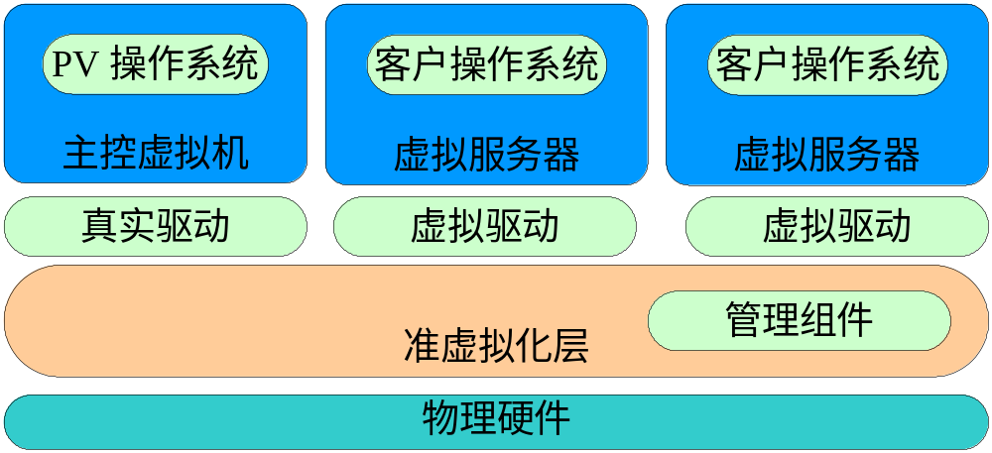
准虚拟化
Notes:
准虚拟化与完全虚拟化原理相似，但准虚拟化通过对客户操作系统核心层面进行改动，使之能与Hypervisor进行协同工作，从而减轻了处理器的负担。但准虚拟化技术需要向客户虚拟机提供一系列的API以满足它的处理要求，而不是直接模拟硬件设备。Xen、Denai是准虚拟化技术产品，准虚拟化技术架构如图2-3所示：

Slide 56
云计算标准
2009年5月，微软、惠普，IBM、Amazon等知名企业就组建了一个“开放云计算标准孵化器”，制定开放云计算的一套技术标准
2009年9月，思科与各大网络运营商就积极密谋开发云计算国际标准
2010年5月，国际电信联盟也成立了工作小组，以制定云计算标准
国内，多家企业与协会都在云计算标准的制定上积极推进，从2009年末开始至今，我国在国际化组织ISO中积极推动的云计算国际标准化工作的思路和方法建议得到一致赞同
2010年11月，中国云计算标准化研讨会隆重召开，次会议详细介绍了目前国家在云计算标准工作方面的最新进展，同时在云计算标准开放性、兼容性、渐进性、顶层体系结构、协调组织机构等方面进行了探讨
Notes:
在云计算进行得如火如荼中，一个国际化标准势必将浮出水面，但目前还没有这方面的统一认识，各大企业认同云计算标准的重要性，当各方以及各国都在争相获得云计算国际化标准的定制主导权。
云计算发展初期，2009年5月，微软、惠普，IBM、Amazon等知名企业就组建了一个“开放云计算标准孵化器”，制定开放云计算的一套技术标准，但同时，他们由提出：“就现在，讨论云计算标准为时尚早”。2009年9月，思科与各大网络运营商就积极密谋开发云计算国际标准；2010年5月，国际电信联盟也成立了工作小组，以制定云计算标准。而国内，多家企业与协会都在云计算标准的制定上积极推进，从2009年末开始至今，我国在国际化组织ISO中积极推动的云计算国际标准化工作的思路和方法建议得到一致赞同，并在与他国共同编写云计算标准化研究报告上取得了很大的进展。2010年11月，中国云计算标准化研讨会隆重召开，次会议详细介绍了目前国家在云计算标准工作方面的最新进展，同时在云计算标准开放性、兼容性、渐进性、顶层体系结构、协调组织机构等方面进行了探讨。
总而言之，云计算标准的重要性不可忽视，没有标准，云计算的未来将会承担很大风险，但企业和机构也不应该等待云计算标准的问世，应该主动出击，抓住先机，为未来云计算的到来做好准备。

Slide 57
云计算相关技术背景
分布式调度技术
云管理软件
架构设计
虚拟化技术
网络技术
监控调优
Notes:
随着云计算概念而产生的技术层出不穷，主要包括分布式调度技术，云管理软件、架构设计、网络技术、监控调优等。
基于云计算的管理软件（云计算平台）的研究也出现了百花齐放的现象。其中包括：红帽开源API：Deltacloud，它可以将云计算的工作负载在IaaS提供商之间迁移；基于IaaS的Abiquo快速简单云平台AbiCloud，能以快速、简单和易扩展的方式建立和管理复杂的大型IT基础设施（包括虚拟服务器，存储设备、应用软件及网络设施等）；基于PaaS的微软云平台Orleans，让开发人员可以利用.NET、Visual Studio以及其它编程工具来编写Azure应用程序；cloud ocean推出的基于PaaS开源云平台Fan，使得IDC机房能够快速、简单地创建和管理复杂的大型IT基础设施；Eucalyptus Systems开发的开源软件基础架构云平台Eucalyptus，用来通过集群服务器和工作站来实现弹性的实用的云计算；基于虚拟基础设备引擎的开发源码平台OpenNebula，利用它可以动态地部署虚拟机器在一群实体资源上。
除此之外，随着云计算服务的成熟，与云计算技术联系紧密的云计算软件也发展迅速，包括分布式部署技术与虚拟化技术，其中后者最引人瞩目。Google的Hadoop是一个开源的可运行于大规模集群上的分布式并行编程框架，同时包含用于分布式存储的文件系统HDFS，雅虎、Amazon、IBM等公司的“云计算”计划都很大程度上基于Hadoop的开源项目。红帽利用其虚拟技术上的领先地位，使得KVM将Linux内核变成Hypervisor，完全利用Linux现有的特性，在架构上有很好的优势，IBM、Intel、惠普等公司的云计算解决方案均以KVM为基础。Xen也是基于内核的虚拟程序，与KVM相比，Xen是真正意义上的一类裸机的Hypervisor，凭借他的一种对于操作系统没有任何感知的特点，借着云计算的东风，Xen受很多商家的宠爱，如Linode，Amazon等公司特别是中小型企业都利用Xen建立自己的云计算系统。自2008年Vmware虚拟化把云计算做为重点战略以来，虽然较其他虚拟技术加入云计算晚，但发展迅速，通过多方合作与投资，如今SAP、思科、EMC等公司都将采用Vmware虚拟化技术。
最后，对任何环境而言，监控资源的使用和应用程序的性能指标都是运营过程中非常重要的环节。特别是在虚拟化环境中，监控任务更困难。随着云计算系统架构的成熟并且投入使用，如何收集历史数据，捕获实时数据，从而帮助规划数据中心资源需求并优化部署，也是企业需要考虑的。IBM 的Tivoli Monitoring则可以监控由Tivoli Provisioning Manager 部署的服务器的运行状况，代理程序收集来自云资源的信息，并定期将这些数据传输至监控数据仓库；Zeppelin则是第一款开源的云计算管理和监控客户端，它可以远程部署，监控网络与系统性能，以帮助提供管理解决方案；微软面向云计算数据中心提供了名为Dynamic Data Center Toolkit的解决方案，用以快速构建内部私有云平台，并且提供对网络、服务器、存储、服务等资源的24*7的监控；Hadoop工具包HadoopPerformanceMonitoring，为基于Hadoop的分布式系统提供了一个界面友好，计算任务数据完整的工具，能实时监控正在执行任务的节点及其任务的情况。在云计算系统，在各云节点部署并配置Ganlia或Nagios，可以监控云计算平台详细信息，而GroundWork’s monitoring更是针对Eucalyptus设计了一套解决方案，使得用户可以监控Amazon购买的服务同时，还能监控自己的云系统和其他服务器。

Slide 58
云计算核心技术
编程模式
虚拟化技术
数据存储机技术
数据管理技术
云计算平台管理技术
Notes:
云计算核心技术
云计算平台运用的技术非常多，其中编程模式、虚拟化技术、云计算平台管理技术、数据存储技术、数据管理技术最为关键[2]。
编程模式
由于云计算服务必须保证用户方便的利用云数据中心的共享的资源，因此必须采用简单、合适的编程模式，使得对于编程人员来说，后台的通信复杂性、资源调度严密性和任务执行的并行性都对编程人员透明。Google推广的可以基于Java、Python和C++进行开发的MapReduce就是这样一种简单、高效、严格的分布式编程模型，使得云计算环境下的编程开发十分简单。它的大致思想是将需要解决的问题分解成相对独立的任务，根据键值与数据对，Map把它们映射(Map)至相关的资源并执行，最后根据键值对所有任务的输出结果进行排序，最后由Reduce任务结合相应的键值、数据对、Map输出结果得到最终结果。但是此编程模式对于计算数据不可分割、并行化不高的应用却不合适。
虚拟化技术
从某种意义上来说，虚拟化技术是云计算区别于其他形式计算的根本特点。虚拟化技术可以实现软件资源应用与底层硬件相隔离，它可以将单个资源虚拟成多个资源，同时也可以将多个资源虚拟成为一个整体。包括存储虚拟化、计算虚拟化、网络虚拟化、桌面虚拟化等。云计算中的关键技术虚拟化可以为云计算带来灵活的迁移部署、有效地资源利用、方便的定制环境、独立的运行机制等良好的特性。 现在流行的虚拟化技术包括KVM、Xen以及Vmware等。
云计算平台管理技术
云计算系统是庞大的服务器数量以及相应设备组成的，云计算系统的平台管理技术则能够使他们协同工作、共享资源，以满足业务部署和提高可用性的需要。随着资源规模的无限扩展、云计算数据中心数量的增长，如何利用有效技术来管理整个云系统，同时需要支撑成百上千种的应用、成千上万的用户需求，都是云计算平台管理技术面临的挑战。
数据存储技术
云计算系统由大量服务器与存储设备组成，然而面对海量的数据存储于访问，简单的存储方式明显不能达到要求，因此如何利用分布式存储的方式来提高效率，如何利用冗余存储的方式保障数据可靠性，如何利用容错存储的方式提高数据的正确性，都是数据存储技术需要解决的问题。现在广泛使用的数据存储系统是Google的GFS以及Hadoop团队开发的HDFS，利用文件与块数据的元数据映射关系来管理分布式技术。
数据管理技术
面对海量的、分布存储的数据，云计算系统需要对它们进行访问、处理并分析，如何提供高效的数据访问、灵活的数据管理机制，则是云计算数据管理技术需要解决的问题。现在的云计算系统的数据管理技术主要是Google的BT（BigTable）技术以及Hadoop团队开发的开源数据管理模块HBase，通过把数据作为对象来处理，形成分布式大规模结构化数据，不同对象能提供不同的数据大小以及反应速度。

Slide 59
优化了的基于均衡的节点
SERVEusage = 0.7 * CPUusage + 0.3 * MEMORYusage ； 公式(5.8)
Notes:
多核技术已经是当今处理器技术发展的主流方向，经过几十年的发展，已经引发了系统设计的新局面[29]。传统的通过提高CPU主频来提高处理器性能的方法在体系结构技术上遇到了瓶颈，想要单纯提高主频来提升性能难上加难，而且提高主频也意味着功耗的加大，因此目前多核技术继续着“摩尔定律”。
多核处理器也存在同构和异构两种结构形态，同构多核处理器是指处理器芯片的核心结构完全相同，而异构则不是，同构是通用结构，该论文只讨论同构型多核处理器。那么多核技术对系统性能的影响有多少呢？根据文献资料显示，理论上两者是线性正比关系。例如数据存储方面，一个32G的数据存储，单核为3.8GHz的处理器峰值计算能力为7.6GFlops(每拍2个运算结果)，计算能力与存储总量比试1:4.2；而当采用主频是3.8GHz的双核处理器时，比值就变为1:2.1，因为每拍4个运算结果；再例如CPU和总线高速互连方面，处理器芯片之间互连的性能随着芯片能力提升而提高，一个可使用的系统总线带宽是6.4GB/s，单核主频是3.8GHz的处理器峰值计算能力是7.6GFlops，计算性能和系统总线带宽之比是1:0.84；而当采用一个主频是3.8GHz的双核处理器时，计算性能和系统总线带宽之比是1:0.42[29]。上述情况，随着处理器数量的增多，比值将更大。
然而因为多核处理器之间的通信以及复杂的I/O会给系统带来不少的性能消耗，同时，多核之间共享的二级缓存也需要处理它们之间的抢占、访问冲突等情况，因此，可以定义增加一个CPU核将给系统带来影响因子为X的正面性能，同时，当CPU核数大于1个时，每多一个CPU核将也会带来影响因子为Y的负面性能。那么含有N个核的系统，理想状态下，其它所有条件满足计算需要，理想状态下的系统性能是:
SERVERideal = N * X – (N-1)*Y ; 公式(5.1)
当N=1时，服务器性能理想状态下即为X。
除了CPU，磁盘容量和I/O、内存和系统总线频率都会影响系统性能。该论文讨论的是同一个系统中，不同的资源对系统性能的影响大小，在一定程度上，磁盘容量以及系统总线频率一般都能达到要求，在系统性能评价中，它们影响最小，而磁盘I/O以及内存的大小对系统的性能影响较大。根据文献显示，在多核情况下，内存相同的两台系统，若CPU频率相差几个等级，性能会有很大变化；而CPU频率相同的两天系统，若内存相差几个等级，性能变化不如前者明显。说明CPU相比内存对系统性能有更大的影响。例如，具有3.8GHz的CPU单核和2G内存的系统，CPU峰值计算能力能达到7.6GFlops，若CPU主频变为2.2GHz，处理能力能力只能达到4.4，性能减半。若内存变为1G，其它不变，内存总容量和CPU的处理能力之比从1/3.8变为1/7.6，但CPU处理1G内存的速度(1/7.6拍)没变，只不过若现在要处理2G的内存，需要在从磁盘中再读入1G的数据，性能消耗或者说下降主要发生在内存数据的交换，因此这也说明了为什么内存下降对性能影响没有CPU那么大的原因。
那么内存和CPU核数之间存在什么关系呢？由于系统是同构CPU核结构形态，当增加核数时，理论上就是增加CPU的处理能力，即单核的处理频率为3.8GHz，双核的处理频率则为7.6GHz。单核1拍可以处理7.6G的内存，64位的CPU可以支持更高的内存，当内存超过7.6G时，性能事实上不升反降，最多维持不变，因为CPU在内存寻址的时间可能不止1s，但处理频率还是3.8GHz。因此带有N个64位CPU核的系统，能支持的内存为：N * 3.8G * 2，通常情况下，系统的内存不会超过这个数，例如16核，能支持的最佳内存为122G。跟据以上所述，可以不考虑内存超出最佳数量的情况，利用3.8G内存作为一个单位，一个单位内存对系统性能的影响因子为Z，Z包含了磁盘I/O的性能影响因子，因为磁盘I/O与内存具有线性关系，N依然为CPU核的数量，CPU的主频用P代表，一个单位的内存为P G，假设现有内存为KG，则相比最理想状态下，内存不足造成的性能下降有如下表达式：
SERVERdecrease = ((N*P*2-K)/P)*Z； 公式(5.2)
结合式1和式2，系统的实际性能是：
SERVERperformance = SERVERideal – SERVERdecrease
= N * X – (N-1)*Y – ((N*P*2-K)/P)*Z ; 公式(5.3)
当现有内存为0时，即K为0是，系统性能为0，则：
N * X – (N-1)*Y -2*N*Z = 0; 公式(5.4)
得到CPU与内存的影响因子之比为：
X:Z = 2 + (n-1)*Y / n ; 公式(5.5)
Y做为影响因子，它的值是小于1甚至小于0.5，因此CPU与内存的影响因子之比大于2且小于2.5。
获取系统综合性能
经过对CPU和内存的性能影响因子的描述，论文证明了CPU和内存对系统的性能都具有很大的影响，且CPU与内存的影响因子之比为2至2.5之间，如果在云系统中，能保证系统的CPU核利用率和内存利用率一致，说明系统资源分配很均衡，但通常情况下资源分配无法如此均衡，论文需要利用权重系数结合资源分配情况进行综合，从而得出最终的系统资源利用率。
系统的CPU资源利用率是为虚拟机实例分配的CPU核数占总核数之比：
CPUusage = 已分配CPU核的数量 / 总的可用CPU核数量(max_cores)
= availcores / max_cores 公式(5.6)
同理，内存的资源利用率是：
MEMORYusage = 已分配的内存 / 总的可用内存
= availmem / max_mem 公式(5.7)
结合CPU与内存的权重系数范围，按照1来切分，CPU占权重系数0.7，内存占权重系数0.3，这样比较合理，因此，系统的整体资源利用率是 :
SERVEusage = 0.7 * CPUusage + 0.3 * MEMORYusage ； 公式(5.8)

Slide 60
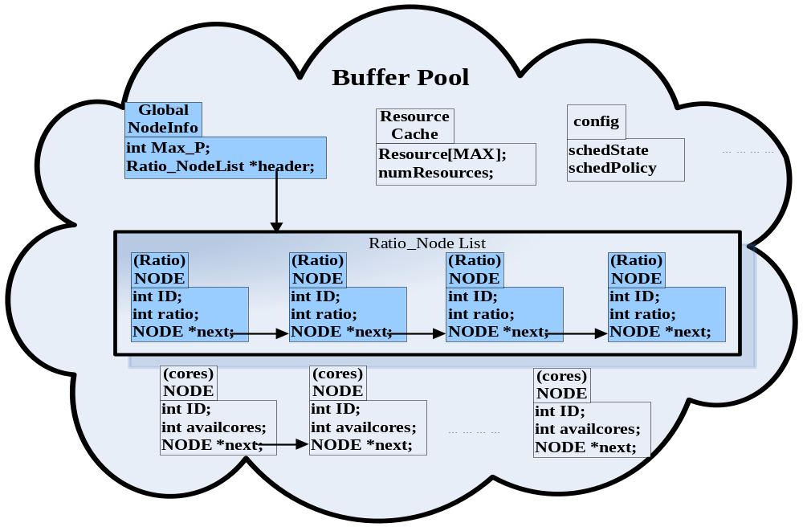
优化了的基于均衡的节点（资源池）
Notes:
由公式(5.8)可知，系统的综合性能负载为0.7*CPUusage + 0.3*MEMORYusage，如果能设计某个结构保存所有节点的综合性能负载并排序，那么集群控制器就可以很轻易的找到压力最小的那个节点，如此，能在第一层面保证整个集群系统的负载均衡，本设计利用了链表和结构体存储所有有序的节点性能。同时，为了在整个集群维护一个性能参考的指标，算法需要在系统缓冲池中维护一个变量，标示集群系统的整体性能负载峰值。假设这个峰值命名为Max_P，标示当前集群系统中没有那个系统的负载超过它的值，它分为3个层次，第一层次为0~0.6，第二层次为0.6~0.9，第二层次为0.9~1，0.6是系统能承受的比较好的资源利用率，0.6~0.9表明负载压力重，当所有系统的平均资源利用率大于0.9时，表示整个集群系统的压力过重。算法涉及的系统缓冲池中变量和其他变量如图5.4所示：
当选取的调度策略为基于均衡的实例调度算法时，首先对Max_P和链表进行初始化，即找出所有节点的资源利用率，并利用链表进行存储，利用Max_P存储集群系统的当前资源利用率上限标志，若集群中的节点最大资源利用率小于0.4，Max_P的值就为0.6，同理，Max_P的值可以是0.9或1。

Slide 61
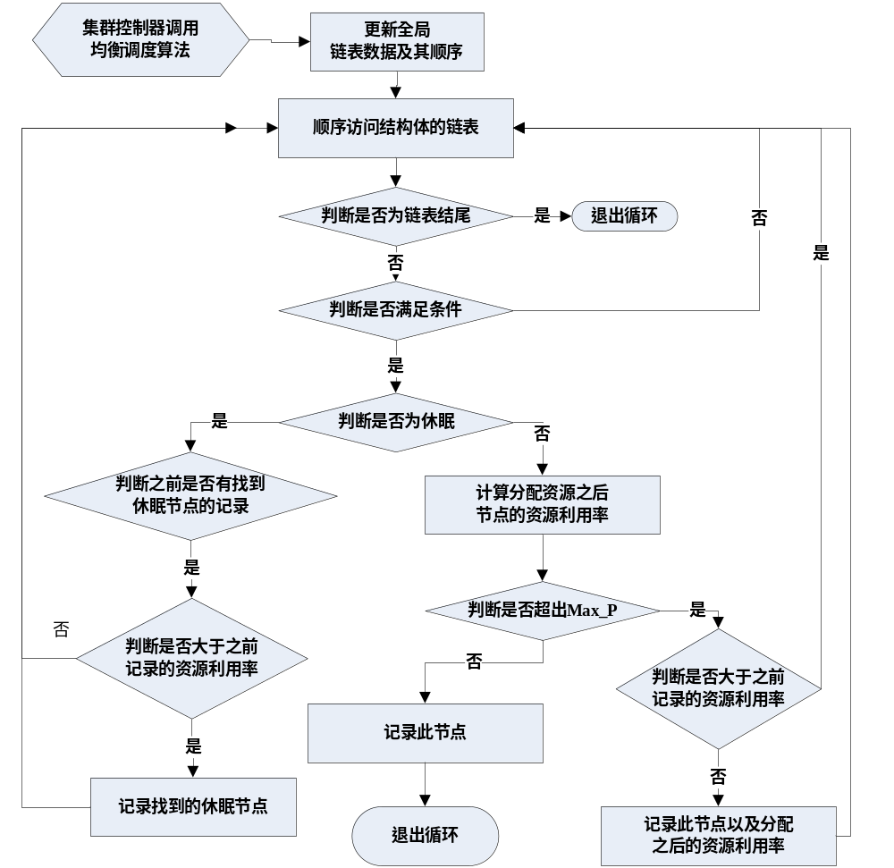
流程图1
Notes:
当集群系统接收到虚拟机实例请求时，调用均衡实例调度算法，通过链表顺序查找集群中的节点，对它们的资源逐一进行检查直到链尾。从而找到合适的满足条件的节点，如图5.5，展示了算法找寻符合要求的节点的流程图：

Slide 62
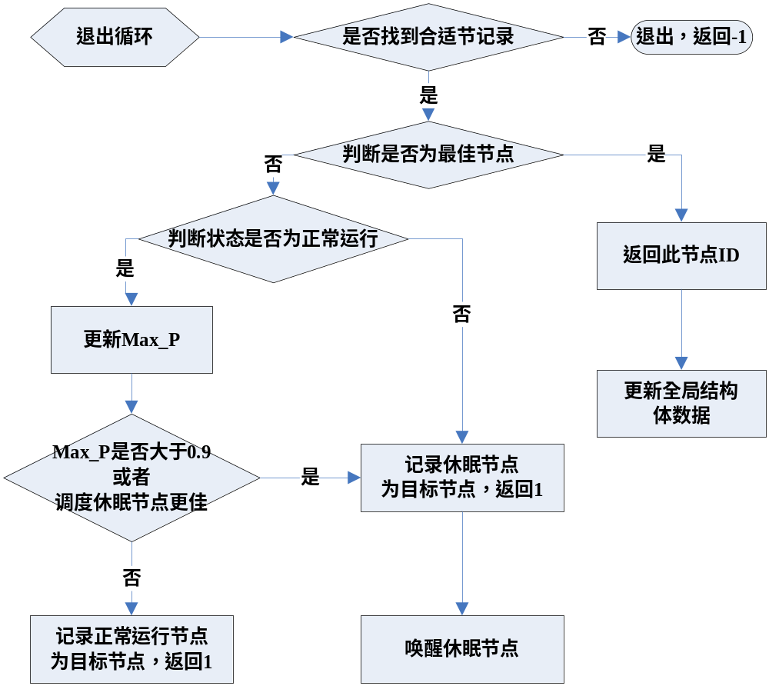
流程图2
Notes:
若资源不满足条件，程序继续查询链表下一个节点。若节点资源满足条件，且不是休眠状态，则再检查如果分配这个节点的资源，它的资源利用率是否会超出Max_P，如果没有超出，则调度成功，如果超出，则比较并记录分配资源后资源利用率最小的正常运行的节点并继续查找。若节点资源满足条件，但节点状态为休眠时，比较并记录分配资源后资源利用率最小的休眠的节点并继续查找。
当算法循环至链表末尾时，算法需要针对查询的结果以及标记进行一些后续工作。其流程图如图5.6所示：
首先，判断是否找到了合适的节点，如果没有找到，返回-1，调度失败，如果找到了合适节点，则判断此节点是否为最佳节点，是则记录此节点为目标节点，否则判断节点是否找到正常运行的节点，若找到正常运行的节点，更新Max_P(若Max_P大于0.9时，将选择唤醒休眠节点)，若没有找到正常运行得节点，记录休眠节点ID为目标节点。最后，如果返回的是休眠节点，则唤醒它。

Slide 63
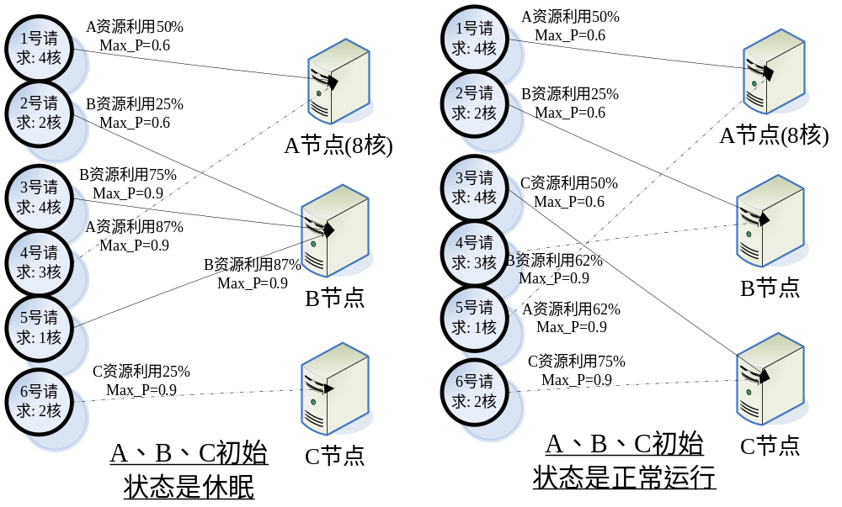
优化了的基于均衡的节点（举例）
Notes:
衡算法的主要意义在于把工作均分至所有服务器节点，使得他们的资源利用率在一个水平上，例如8核CPU和4核CPU的两个节点，当分为6次且总共为6核的实例调度被集群控制器所调用时，利用均衡算法进行调度，通常，两个节点最后将分别剩余4核CPU和2核CPU，从而两节点CPU利用率都在50%。
再以5.1.3小节中的第一个例子为例，6个实例调度申请，A、B、C三台8核服务器，利用均衡调度算法的结果如图5.7所示：
通过图中结果分析可知，当服务器节点初始状态均为休眠时，均衡调度算法能保证在一定条件下，满足贪心算法的特点，让实例调度尽量发生在正在运行的节点上，只要它们的系统负载不超过90%，即Max_P规定的重负载分水岭值。而当服务器节点初始状态为正常运行且无虚拟机实例运行时，它们的负载非常均衡，完全按照Max_P规定的分水岭值和资源利用率的排序进行实例调度。
因此，基于均衡的算法一方面满足了贪心算法的特点，另一方面又能保证所有的服务器节点负载均衡，在云系统中的实际运用中能为用户带来相对更好的性能和稳定性。

